Slide 1
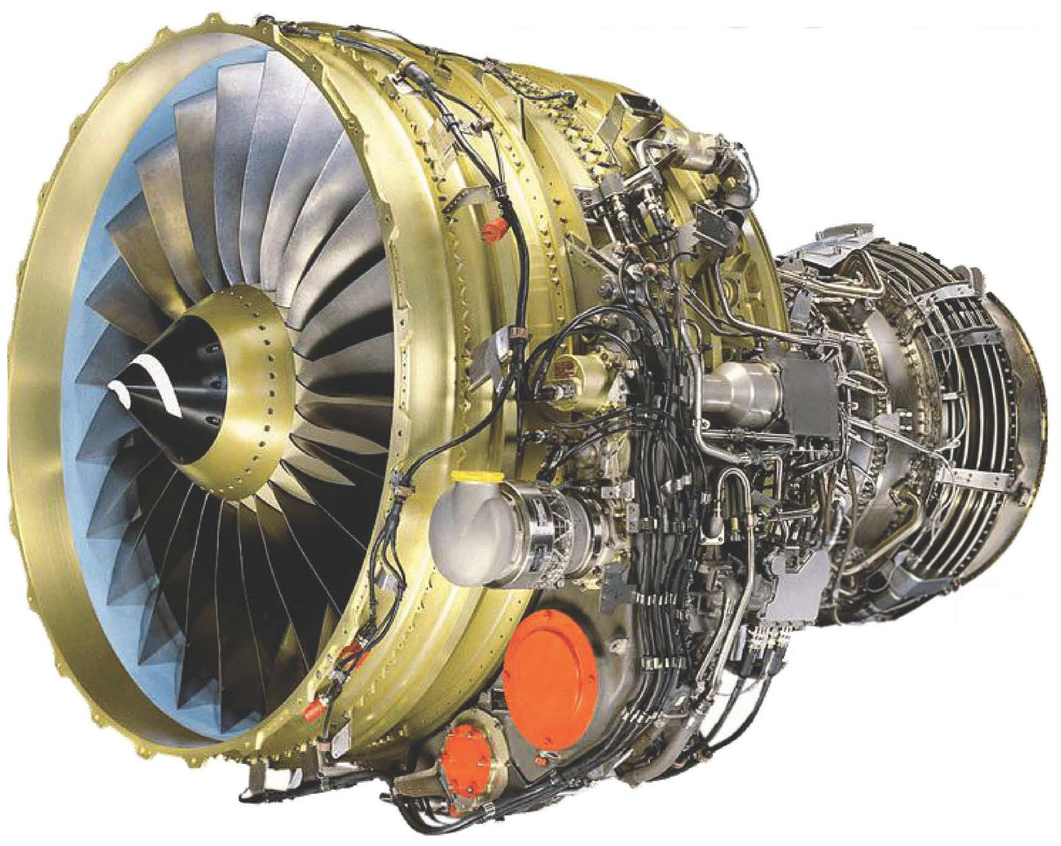
CFM56-7B
第1章 总体介绍
2018.9. 1

Slide 2
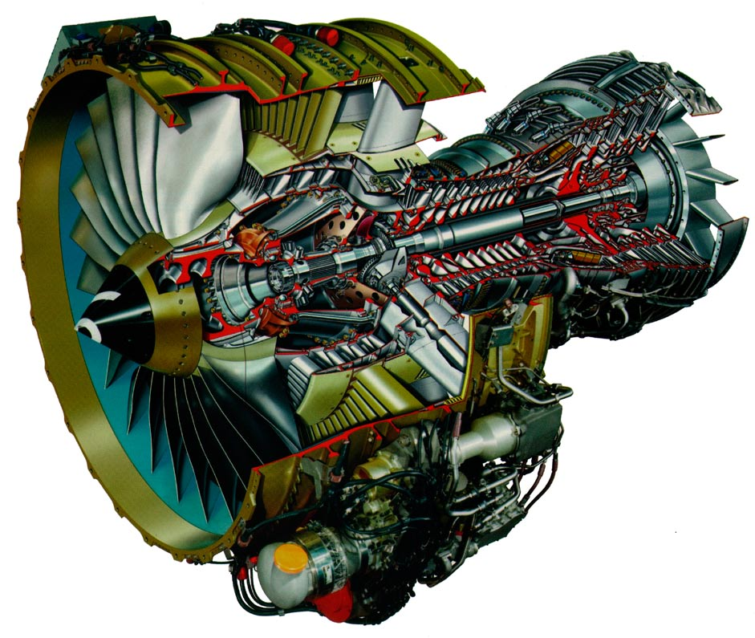
动力装置
危险区
整流罩
进口整流罩
整流罩
风扇整流罩
反推整流罩
发动机安装节
反推整流罩65°打开支撑设备
发动机拆卸
发动机排放系统

Slide 3
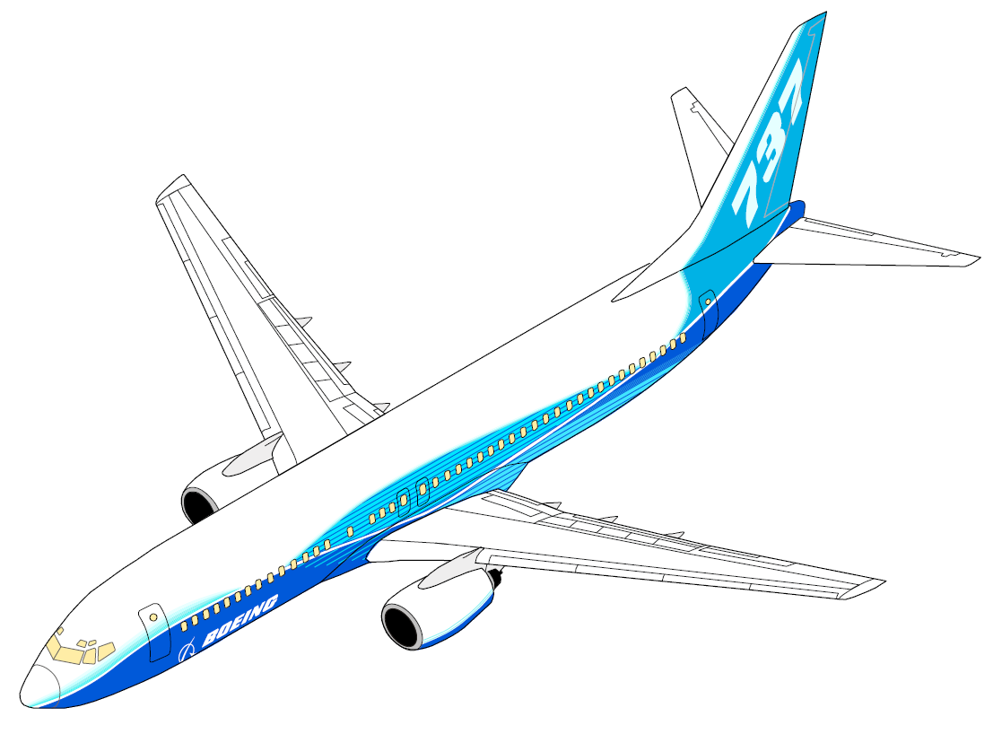
动力装置
B737-NG飞机由两台吊装在机翼下部的CFM56-7B型涡扇发动机产生推进动力
1. 正推力
2. 反推力
3. 增压空气
4. 驱动附件

Slide 4
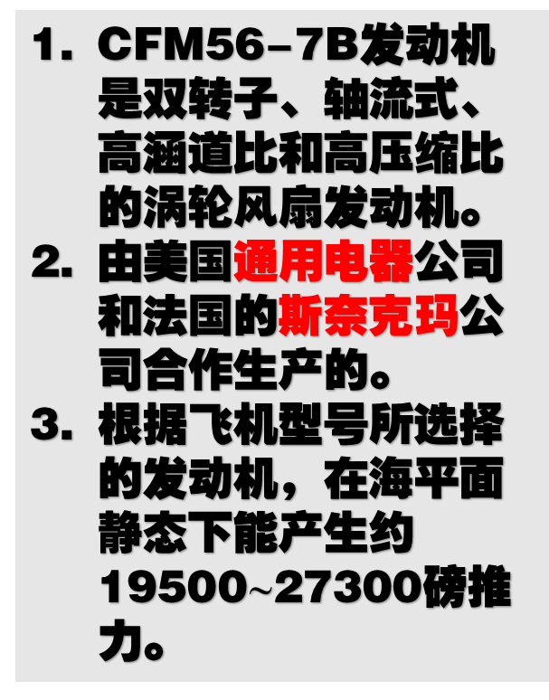
动力装置-涡轮风扇发动机
CFM56-7B发动机是双转子、轴流式、高涵道比和高压缩比的涡轮风扇发动机。
由美国通用电器公司和法国的斯奈克玛公司合作生产的。
根据飞机型号所选择的发动机，在海平面静态下能产生约19500$$27300磅推力。

Slide 5
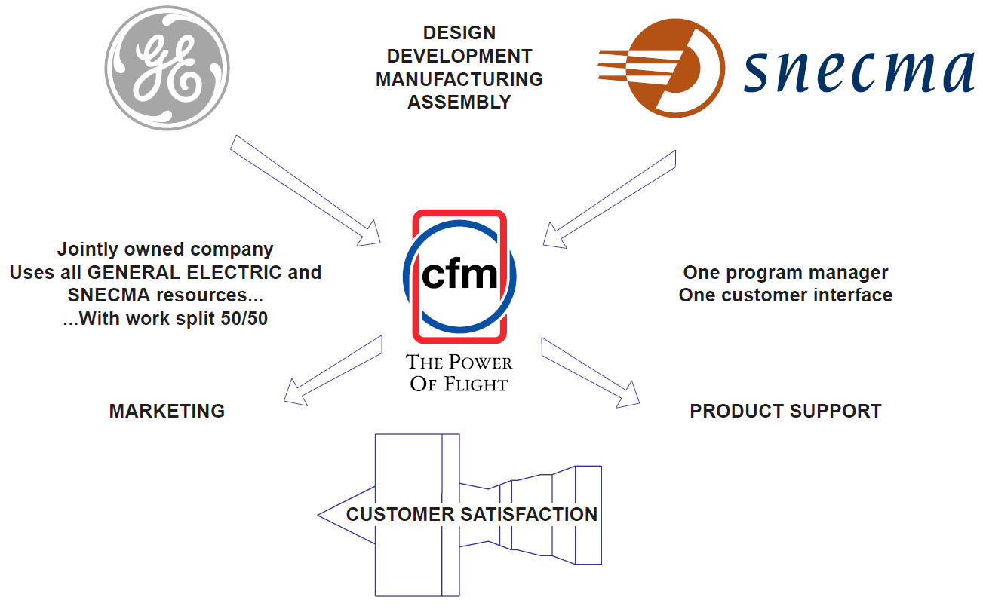
设计 开发 生产 组装
一个项目经理
一个客户接口
动力装置-CFM

Slide 6
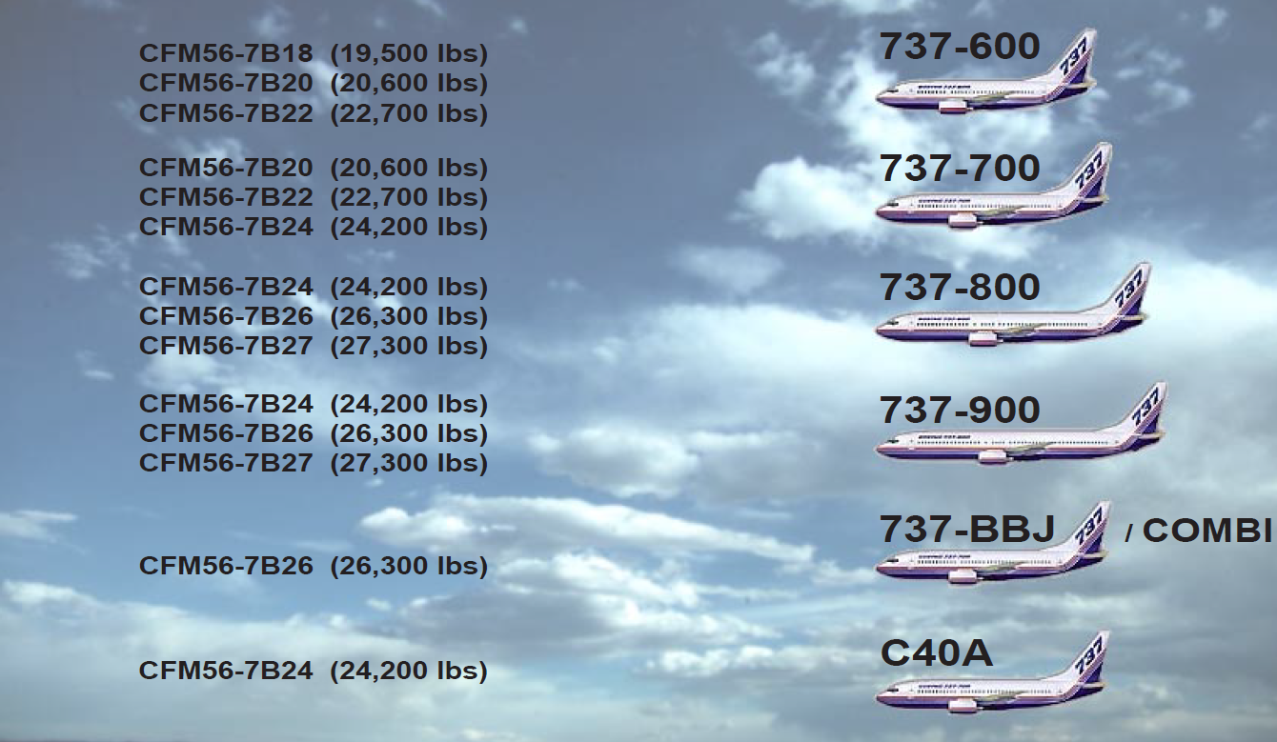
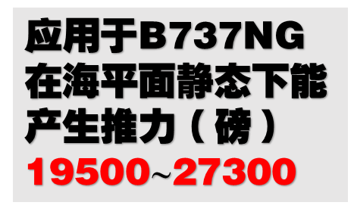
应用于B737NG在海平面静态下能产生推力（磅）19500$$27300

Slide 7
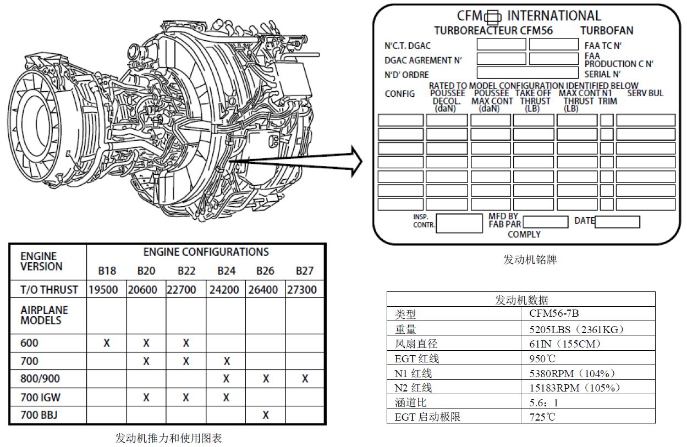
发动机铭牌
-管理机构信息
-发动机制造厂家信息
-发动机性能信息

Slide 8
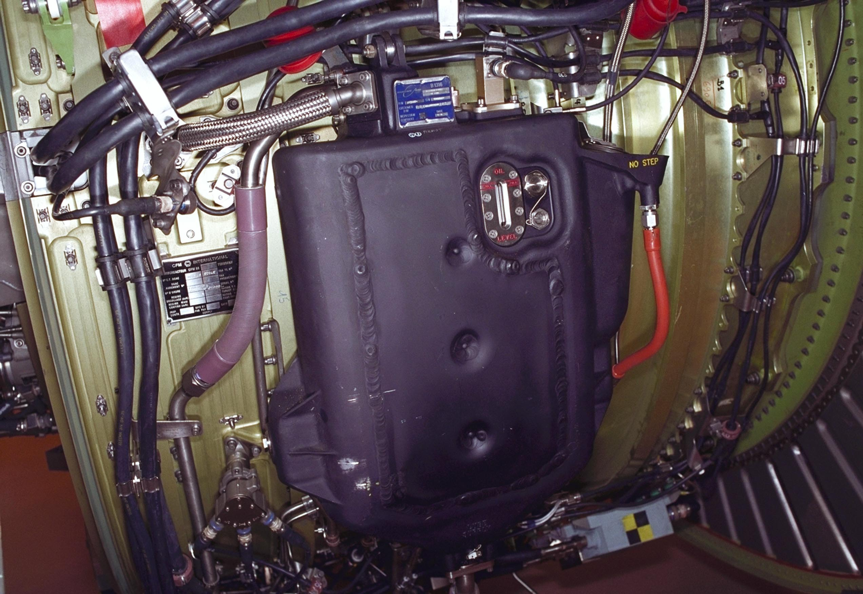
发动机铭牌：风扇机匣右侧、滑油箱后部。
发动机铭牌

Slide 9
发动机铭牌
管理机构信息用于标明发动机的组装地。填序列号
GE
7个方框在组装厂填写
其余的6行是用来显示发动机的更改。可以更改6次发动机推力等级，超过6次以后，必须更换铭牌。
1
2
3
4
5
6
7
十牛
十牛
磅
磅
1. 发动机型号；2. 起飞推力；3. 最大连续推力；4. 起飞推力；5. 最大连续推力；6. N1配平值；7. 适用的服务通告。
-管理机构信息
-发动机制造厂家信息
-发动机性能信息
三个方框表示制造厂家信息
G.E.CO或SNECMA

Slide 10
适用于737NG机型发动机共有6个发动机推力等级构型。飞机的重量和升降舵／方向舵操纵极限决定了不同的发动机推力等级。
较长机身的波音737－800和737－900型能够在CFM56－7B的最大推力（27300）容量下运行。
最小的推力等级对737－700，737-800，737－900来说，则是不足的。

Slide 11
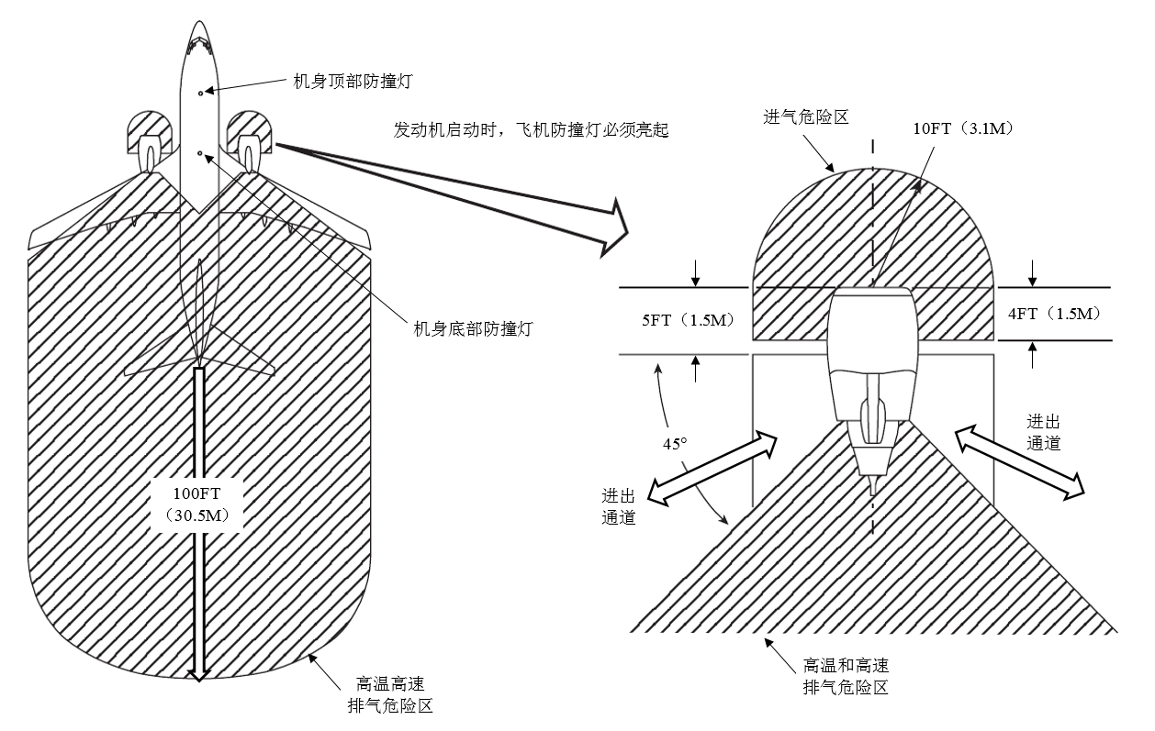
发动机进气危险区-慢车功率
发动机周围的危险包括：发动机进口吸力，排气热量，排气速度和噪音。
如果风速超过25kn，则将进口危险区域增加20%。

Slide 12
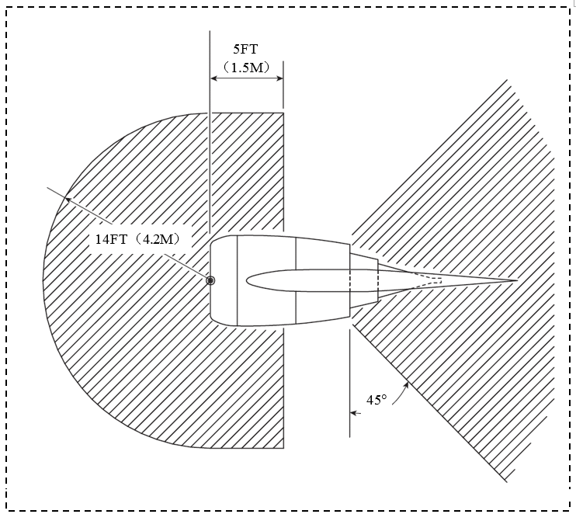
注意：
当接近进气道时，发动机吸力不会缓慢和持续地增加。走向进气道时，一开始吸力较小，到接近进气道后，吸力会突然增加。
在起飞推力，进气危险区域范围进一步扩大。
当两台发动机都运转时，危险区域是左、右发动机危险区域的总和。
发动机进气危险区-起飞功率

Slide 13
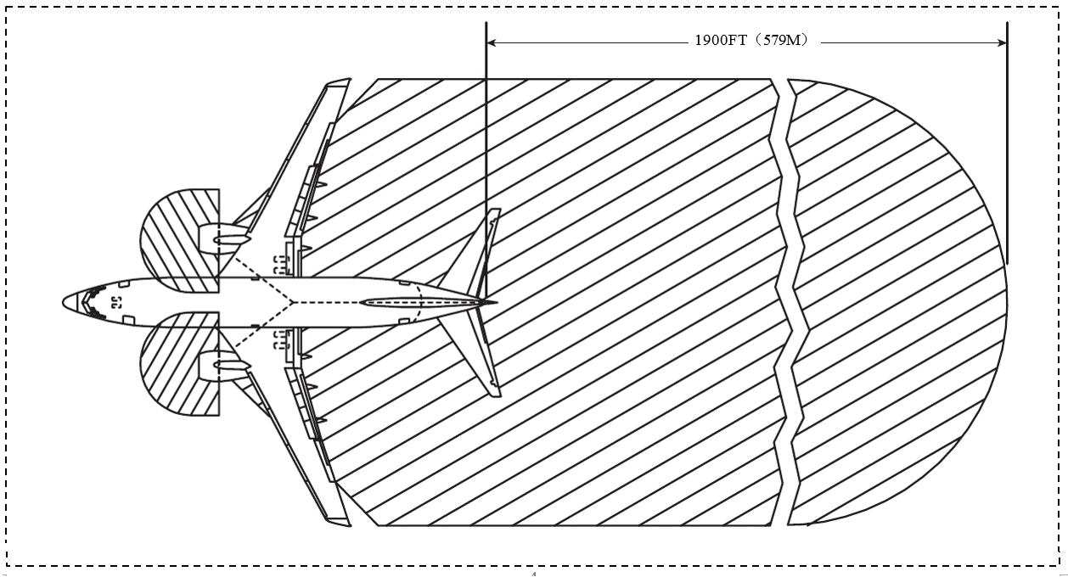
在起飞功率状态下，排气速度更快，甚至能吹翻车辆和工作台。
在慢车和起飞功率情况下，发动机排气温度很高。高温排气可喷射到发动机后部很长一段距离。当发动机起动时，积聚在涡轮排气管中的燃油会被点燃，长长的火焰会从发动机排气管中喷出。
发动机进气危险区-起飞功率
发动机排气危险区-起飞功率

Slide 14
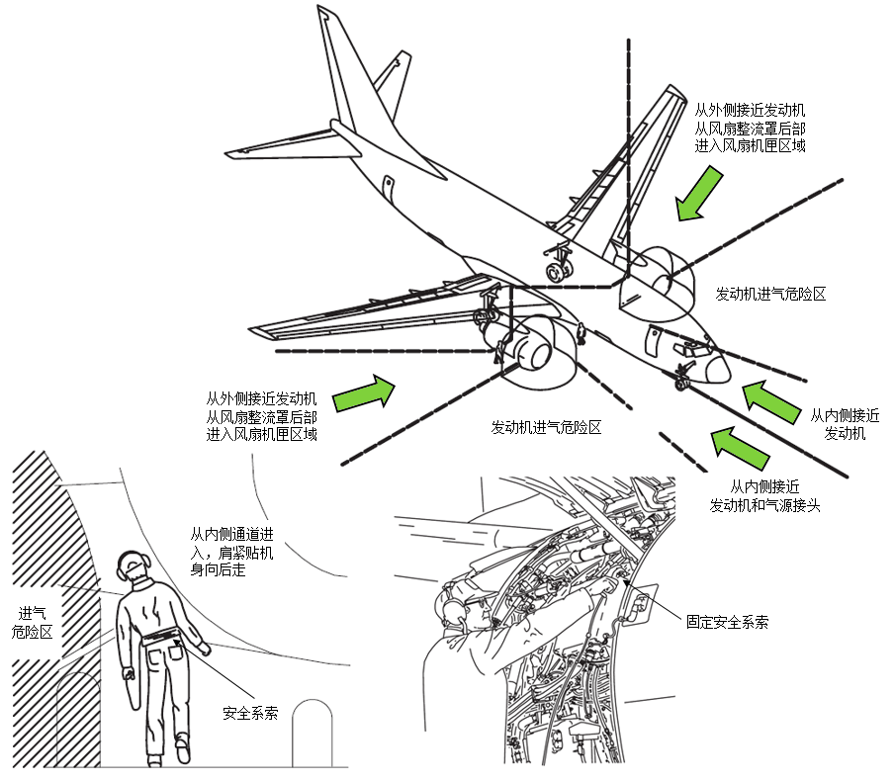
危险区进出安全通道
当发动机运转超过最小慢车时，不得接近发动机，此时发动机周围区域都不安全，会使人员受到伤害和设备损坏。
如有必要在发动机运转期间接近发动机，使用安全通道进出风扇机匣区域。
使用安全索时，要将安全索连接到风扇机匣正确的连接点上
安全通道在进气危险区域和排气危险区域之间，可以从发动机内侧或外侧接近发动机。要靠近运转的发动机，必须：
（1）发动机处于慢车转速；
（2）可以与驾驶舱内人员进行通话。
当发动机运转时，一定要系上安全索以确保安全。

Slide 15
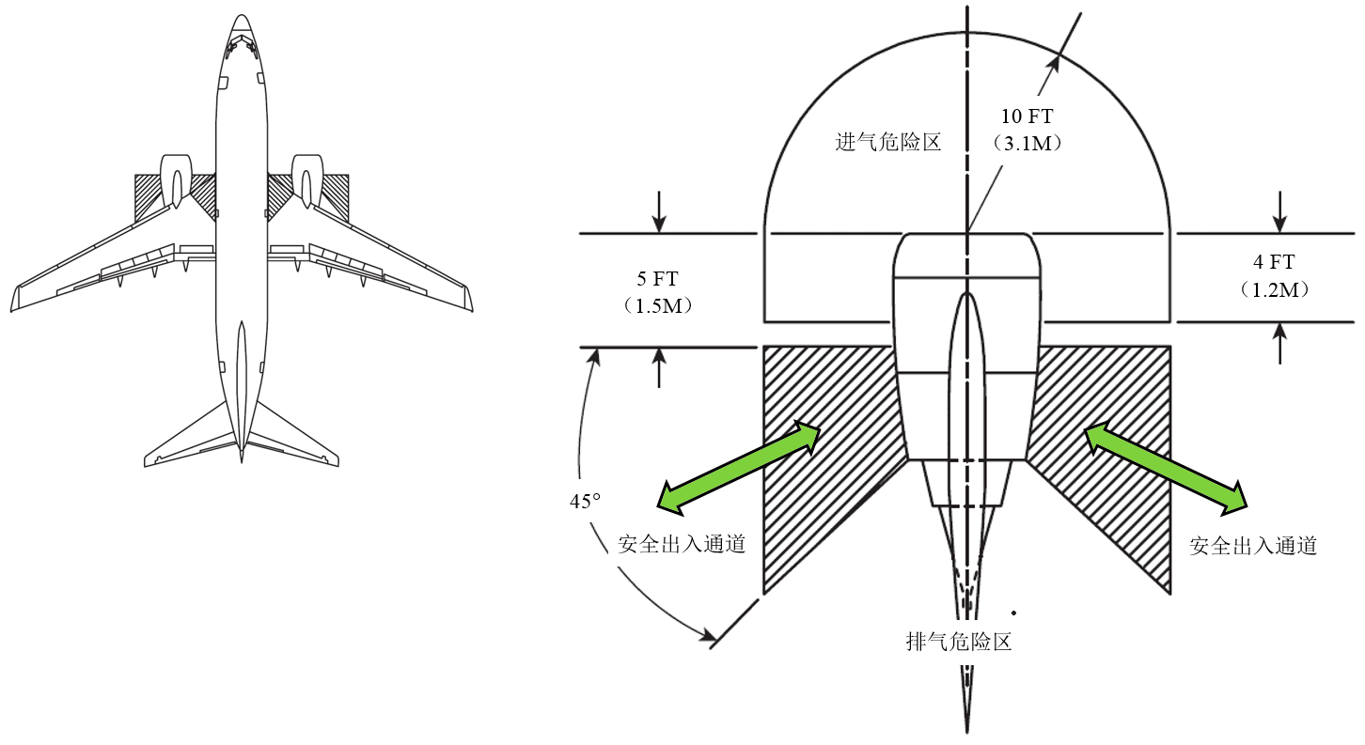
危险区进出安全通道

Slide 16
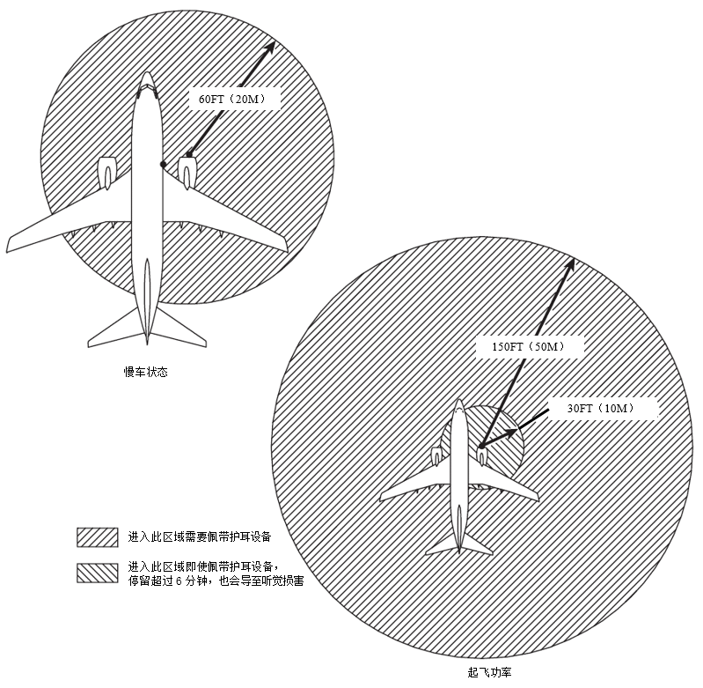
动力装置噪音区
警告内容包括：一个标明进气、排气危险区的发动机外形图、一个国际通用的“禁止人员入内”的标牌和文字警告内容。
噪音源：气流流入进气道、压气机、涡轮和排气流、AGB。
运转的发动机所产生的噪音，特别在高功率时,会损害人的听力。
当接近超过84 DB的噪音时,所有人员都应该佩戴批准使用的安全护耳设备

Slide 17
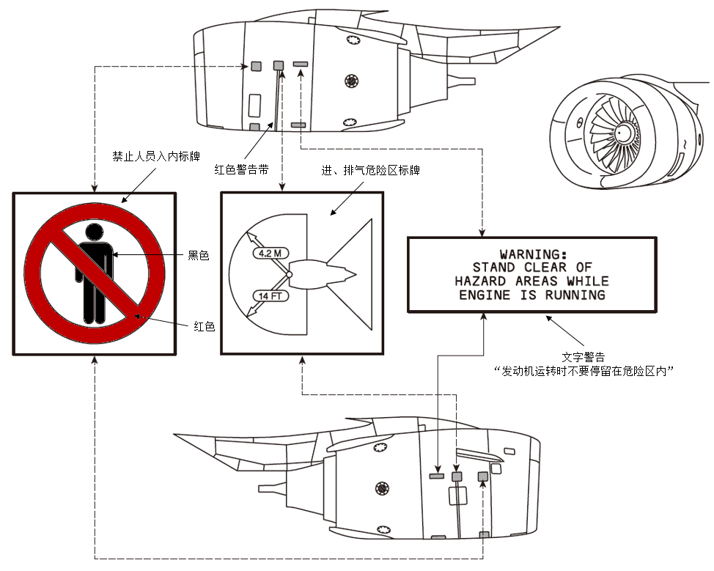
发动机警告标志
警告标志：一个标明进气、排气危险区的发动机外形图、一个国际通用的“禁止人员入内”的标牌和文字警告内容。

Slide 18
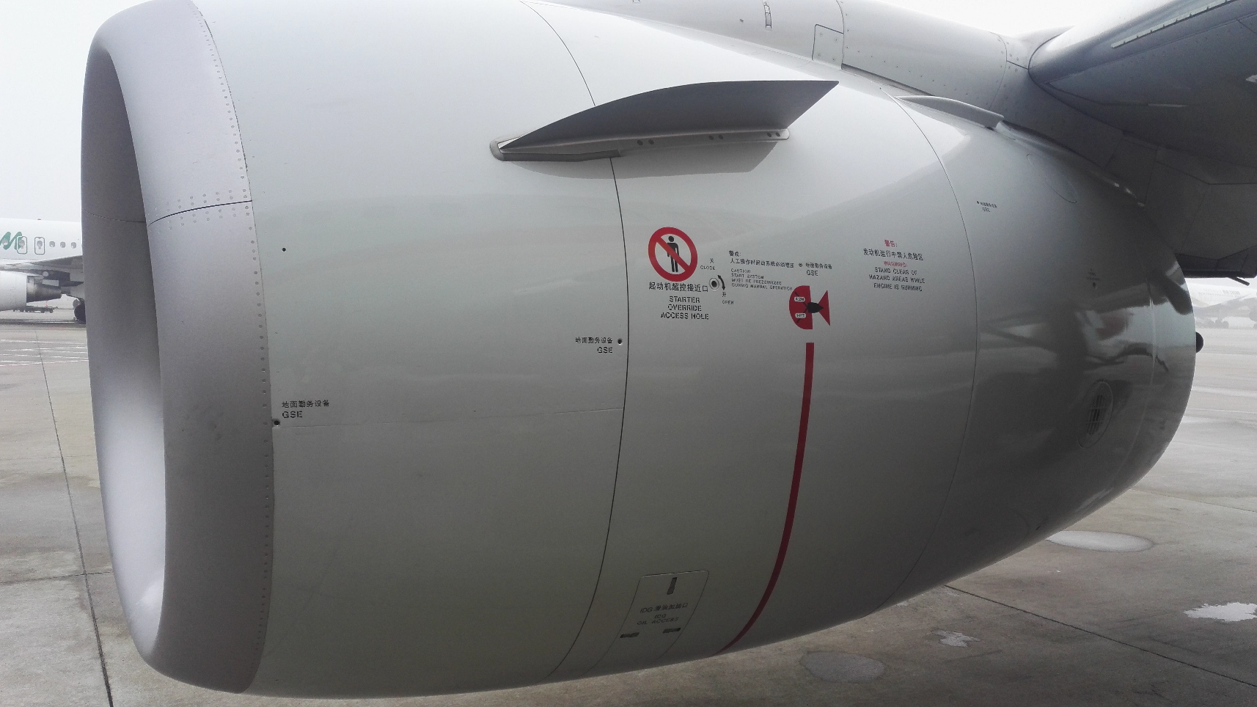
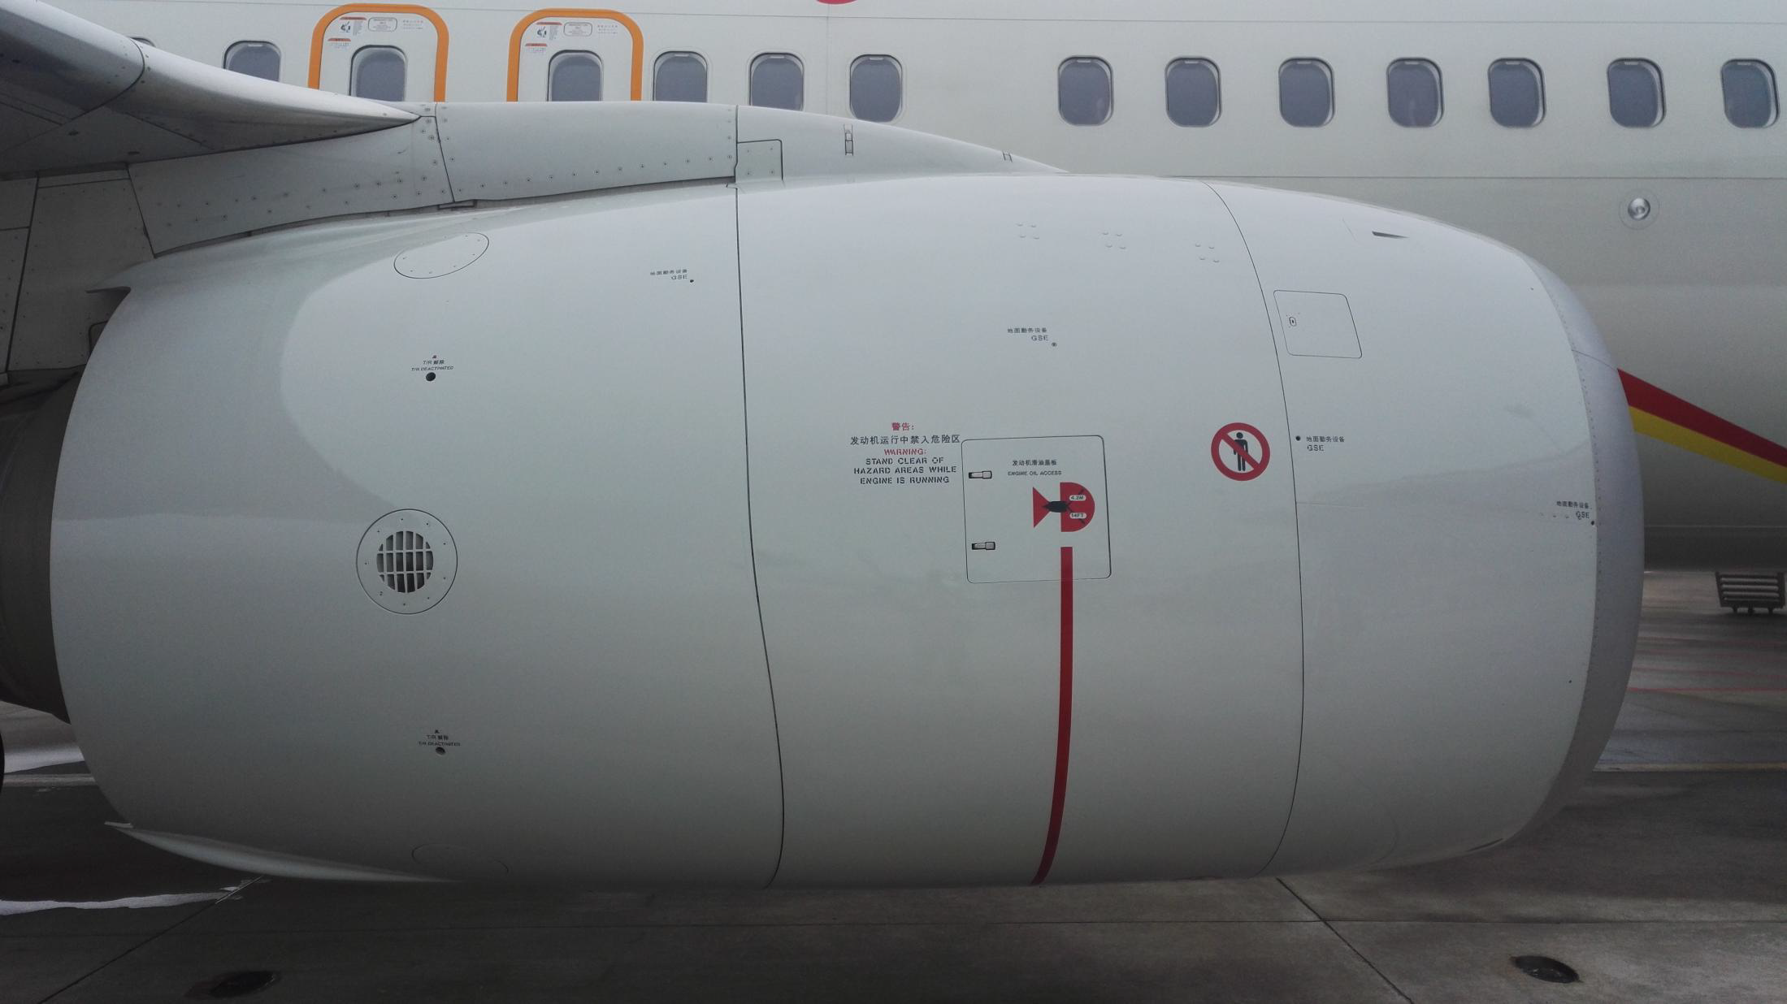
发动机警告标志

Slide 19
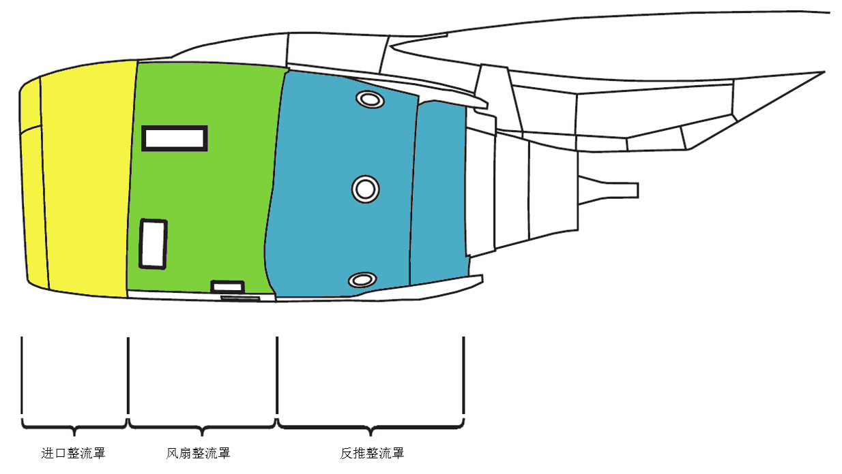
发动机整流罩包围住发动机，保护安装在发动机上的部件和附件，并形成光滑的外表面。
整流罩由进口整流罩、风扇整流罩和反推整流罩组成
发动机整流罩

Slide 20
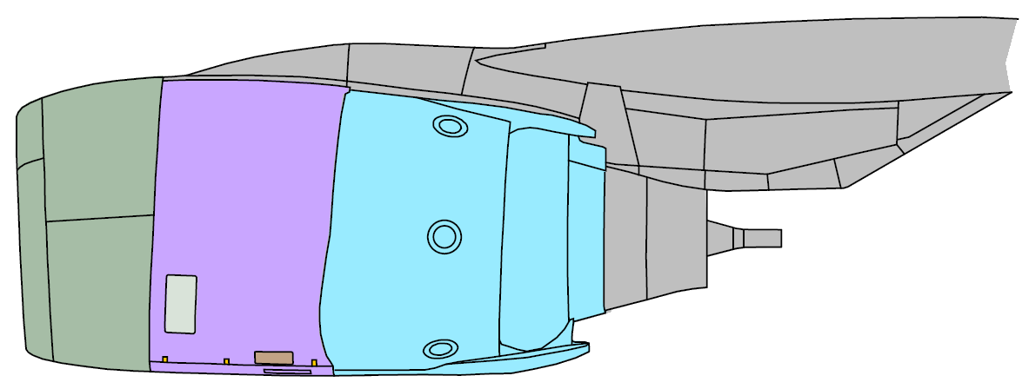
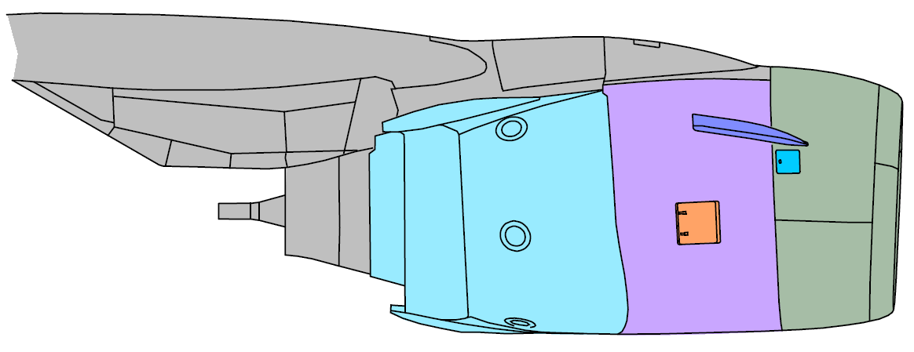
发动机整流罩包围住发动机，保护安装在发动机上的部件和附件，并形成光滑的外表面。
整流罩由进口整流罩、风扇整流罩和反推整流罩组成
发动机整流罩

Slide 21
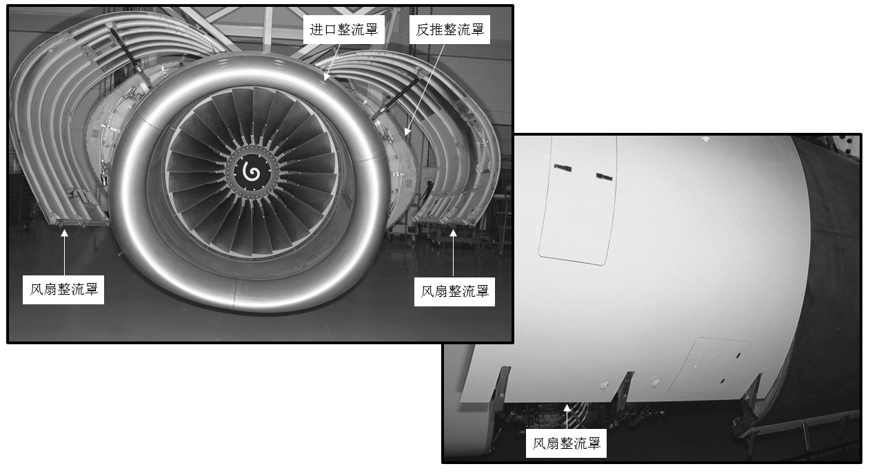
发动机整流罩
当内侧的风扇整流罩和内侧、外侧的反推整流罩都打开肘，前缘襟翼和缝翼不能放出（将其解除）。

Slide 22
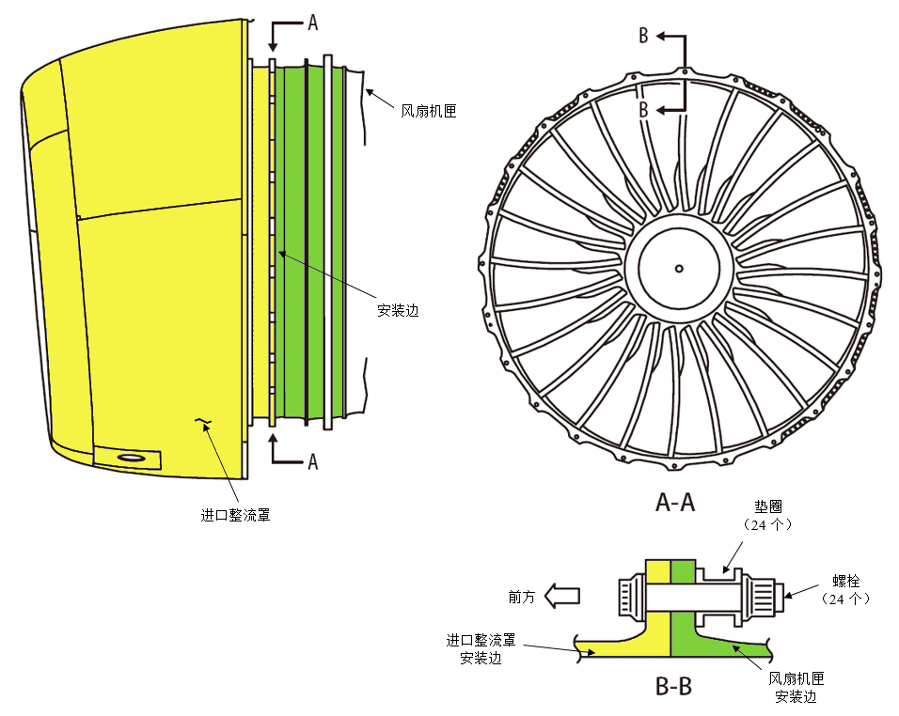
进口整流罩以最小的气动阻力为发动机进入最佳的工作状态提供了合适的气流通道。进口整流罩通过24个螺栓连接到发动机风扇机匣。
进口整流罩

Slide 23
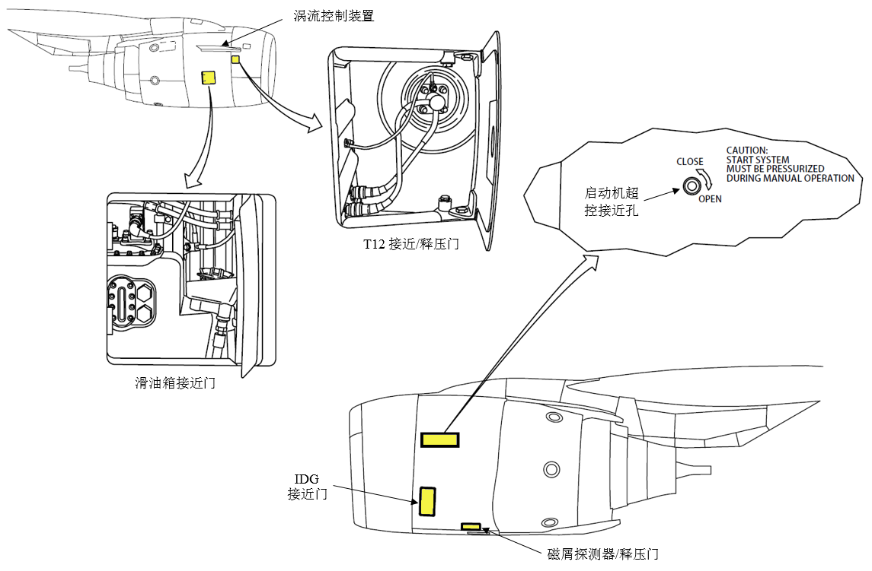
进口整流罩接进门

Slide 24
T12接近
/释压门
风扇整流罩
磁屑探测
器/释压门
滑油箱
接近门
IDG
接近门
整流罩接近门

Slide 25
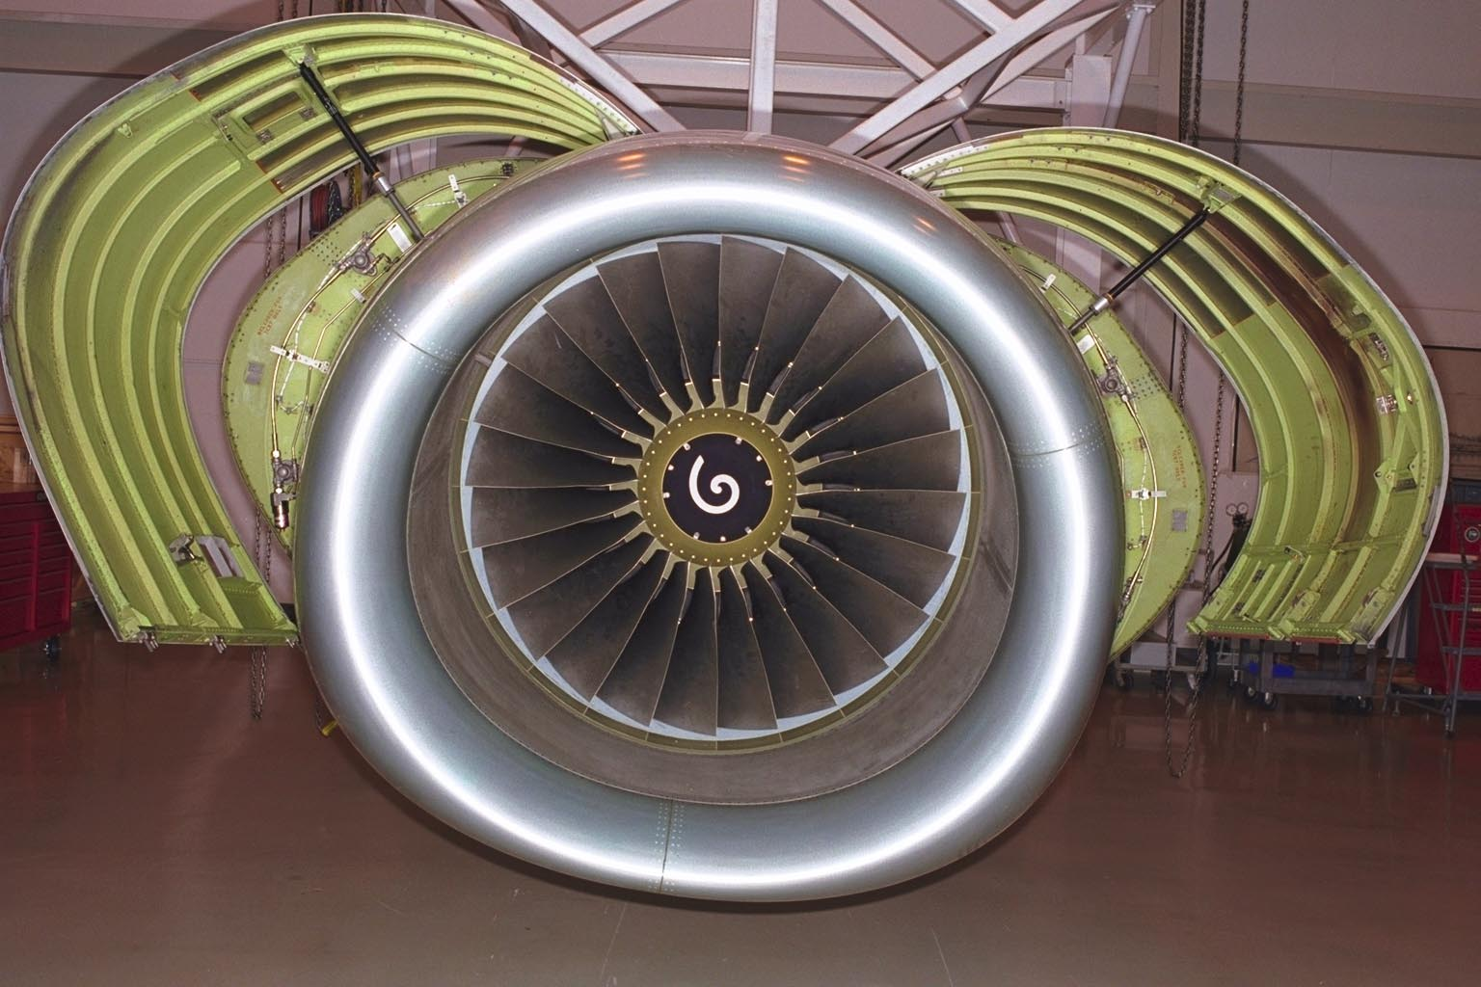
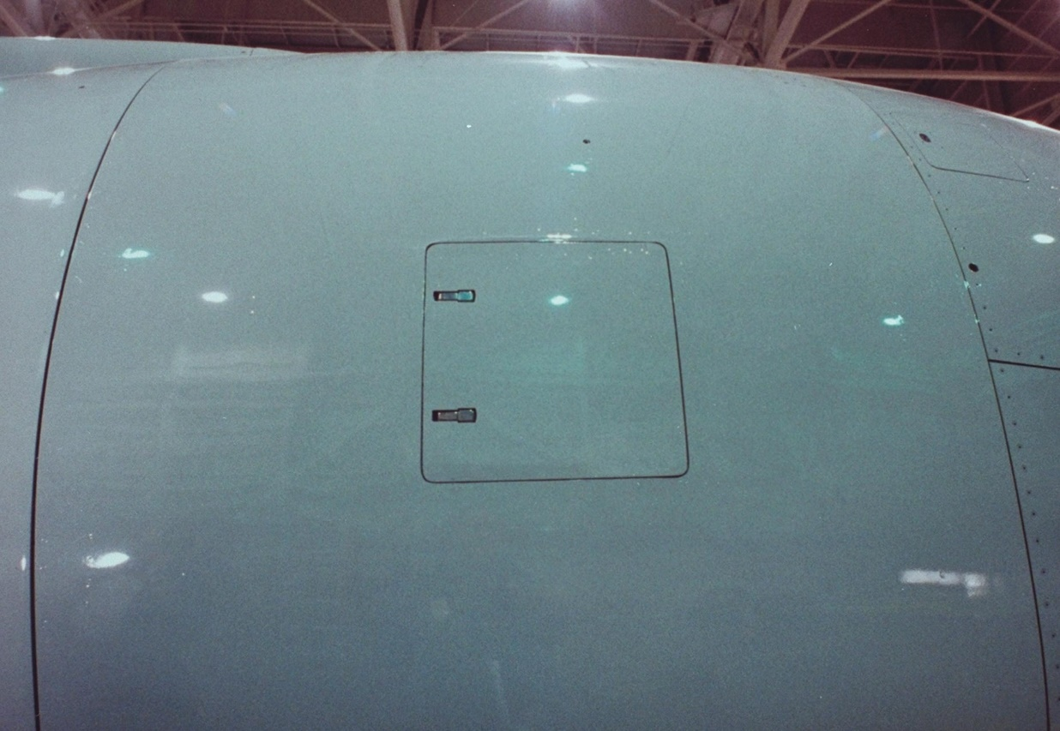
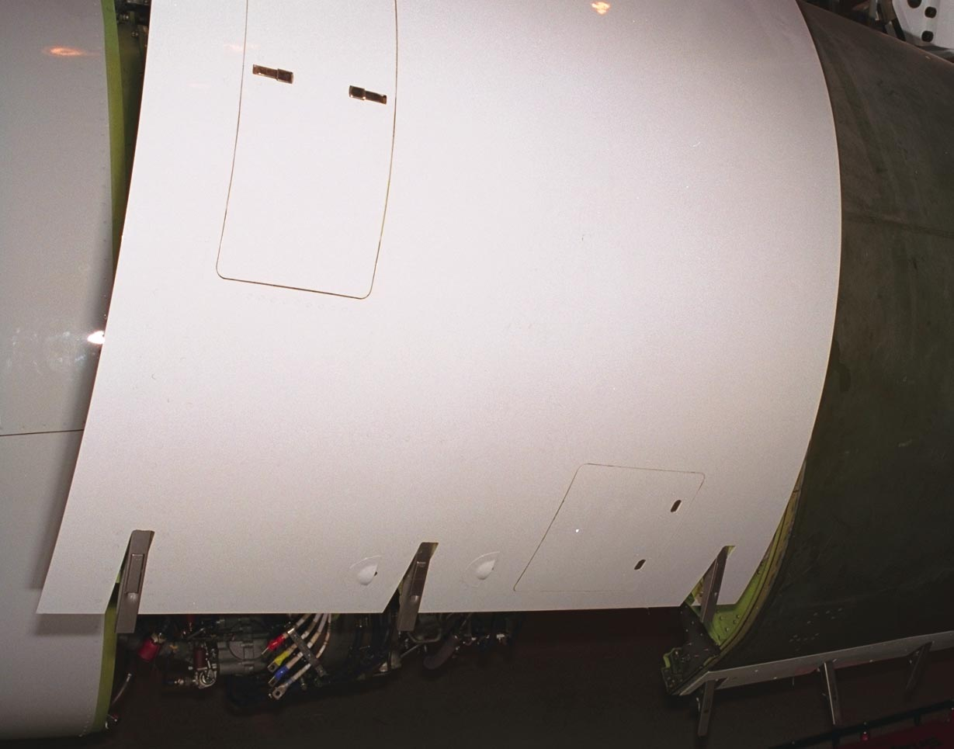
整流罩接近门
IDG
接近门
磁屑探测
器/释压门
风扇整流罩
T12接近
/释压门
进口
整流罩
滑油箱
接近门
右侧风扇整流罩
左侧风扇整流罩

Slide 26
进口整流罩拆卸基本程序
1. （采用悬挂式起重机和吊挂设备）：
（1） 打开风扇整流罩
（2） 拆开连接管线
-拆开进气道上的T12 导线（需要打开T12接近门），如图1-12所示。
-拆卸接地线
-拆开EEC冷却软管
-拆开发动机进口整流罩热防冰管路

Slide 27
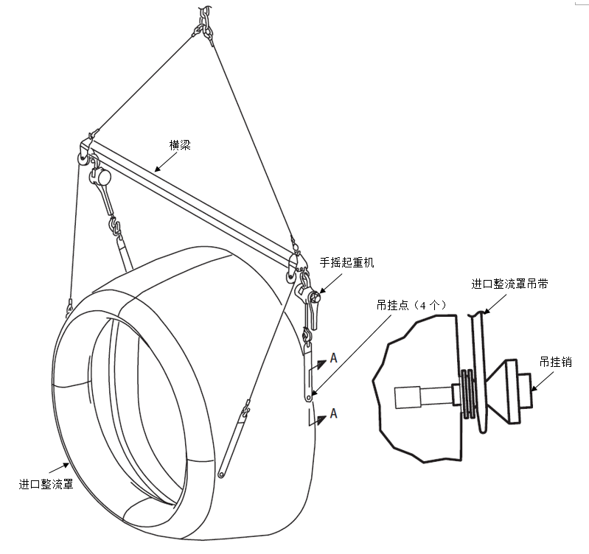
进口整流罩拆卸
悬挂式起重机

Slide 28
进口整流罩拆卸基本程序
（3）安装进口整流罩拆卸设备
连接起重机到进口整流罩吊带；使用四个吊挂销将四根吊带连接到进口整流罩；将手摇起重机和前吊带连接到横梁；调节手摇起重机以使吊带消除松驰。
注意：调节吊带使其只承载进口整流罩重量，力过大可能会损坏进气道。
（4）拆卸进口整流罩
-拆卸连接进口整流罩与风扇机匣的24个螺栓、垫圈和螺帽；

Slide 29
进口整流罩拆卸基本程序
向前拉进口整流罩，直到在风扇机匣安装边上露出剪切销（剪切销位于风扇机匣安装边3:00和9:00 点钟位置）；
向前移动进口整流罩，并移离风扇机匣安装边；
摇动起重机手柄，转动进口整流罩直到进口整流罩安装边表面向下，并且进口整流罩前缘表面向上；
将进口整流罩安装在台架或者其他适配表面上。

Slide 30
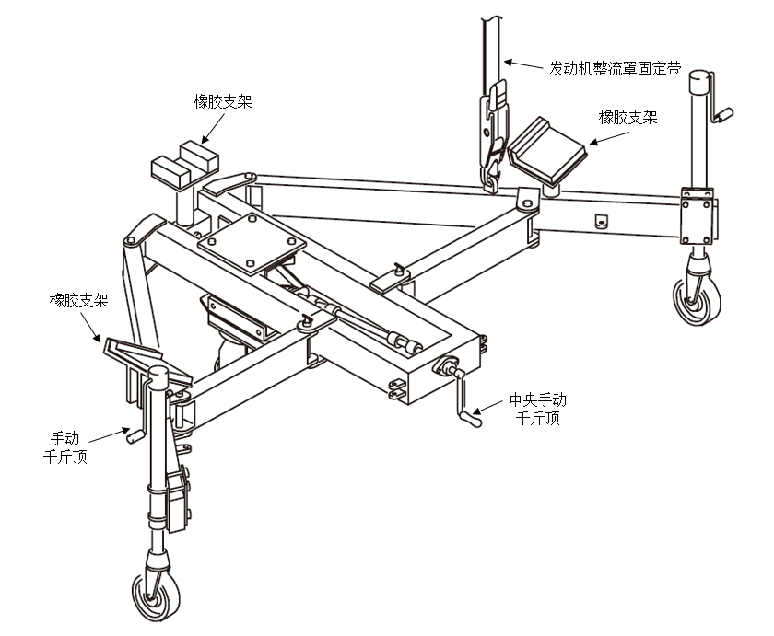
进口整流罩拆卸
台车式起重设备

Slide 31
进口整流罩拆卸基本程序（台车）
2. 使用台车拆卸进口整流罩
将台车移动到发动机进口整流罩的下部；
作动台车上的手动千斤顶，升起台车直到它接触到进口整流罩；
调节手动千斤顶，使台车上所有三个橡胶支架接触进口整流罩；
将发动机整流罩固定带环绕进口整流罩，并连接到台车上的两个接头；
注意：仅施加能将进气道固定到台车上所需要的力量，力过大可能会损坏进气道；
拉紧发动机整流罩固定带，使进气道牢固地固定到台车上；

Slide 32
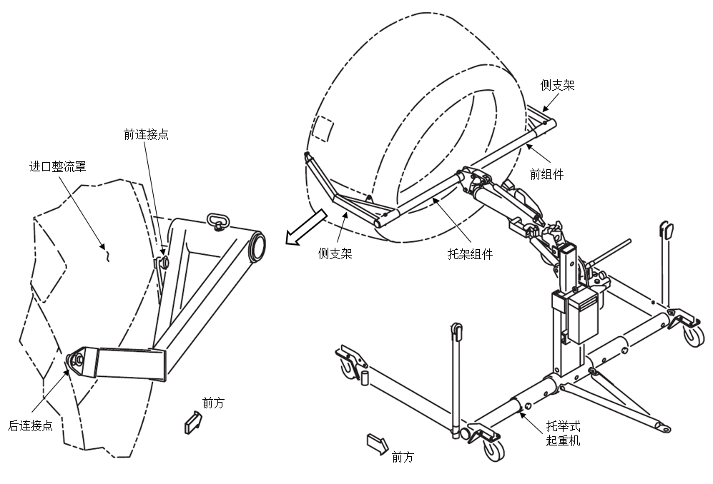
进口整流罩拆卸
托举式起重设备

Slide 33
进口整流罩拆卸基本程序（托举式）
使用托举式起重机拆卸进口整流罩有些程序与采用悬挂式起重机和吊挂设备拆卸程序相同，下面只介绍不同的部分。
在四个GSE连接点处，用销钉将托架组件安装到进口整流罩上；
调节起重机，使托架组件上的孔与与起重机上的转接器对齐；
用两个锁销将起重机连接到托架组件。

Slide 34
在四个GSE连接点处，用销钉将托架组件安装到进口整流罩上
地面勤务设备-GSE

Slide 35
风扇整流罩使飞机飞行时气动阻力减到最小，并保护和接近安装在风扇机匣上的部件和附件。风扇整流罩采用Kevlar石墨复合结构材料，其内侧有一层铝箔，用来减小电磁干扰的。
风扇整流罩

Slide 36
涡流控制装置 (VCD) 固定在内侧风扇整流罩上，在风扇整流罩上部的后端，靠近顶部。VCD是一个大的涡流发生器，它的作用是在低速下稳定流向机翼的气流。
涡流控制装置-VCD

Slide 37
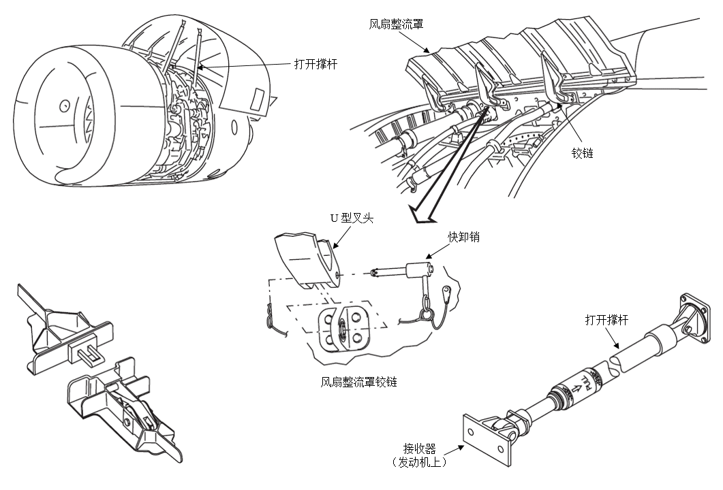
风扇整流罩铰链
每台发动机有两个风扇整流罩。
每个风扇整流罩的上部用3个铰链连接至发动机吊架，风扇整流罩U形叉头在风扇整流罩上，所有吊架凸耳都是在吊架上，快卸销方便拆下风扇整流罩。

Slide 38
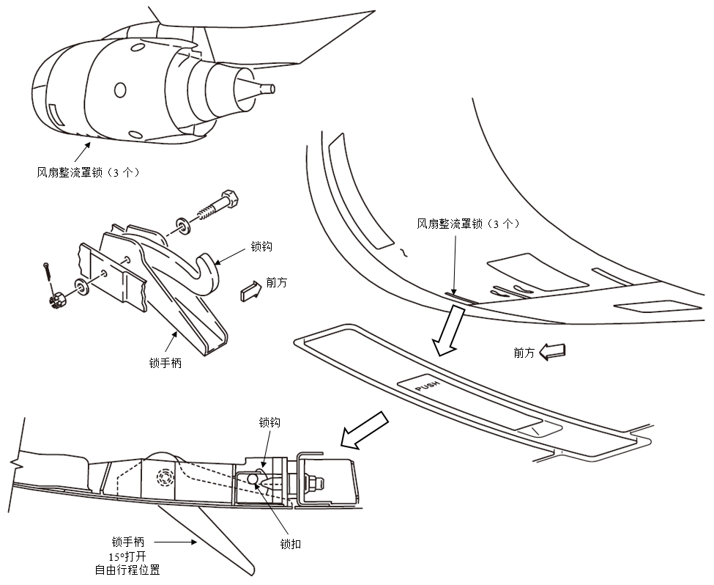
每台发动机有两个风扇整流罩。用3个锁扣把左右风扇整流罩固定在一起，所有锁扣都是沿着风扇整流罩的底部。
风扇整流罩锁机构

Slide 39
风扇整流罩打开撑杆
打开的整流罩用打开撑杆支撑。风扇整
流罩打开撑杆一端连接到风扇整流罩。
当风扇整流罩关闭时，另一端也连接到风扇整流罩。整流罩不打开时，撑杆收在整流罩内。
当风扇整流罩打开时，撑杆的另一端连接到发动机上的接收器。打开撑杆是可以伸缩的。
撑杆上有一个套筒，可以将撑杆锁定位置。
当风扇整流罩打开撑杆在锁定位置时，会显示一个黄色指示环。

Slide 40
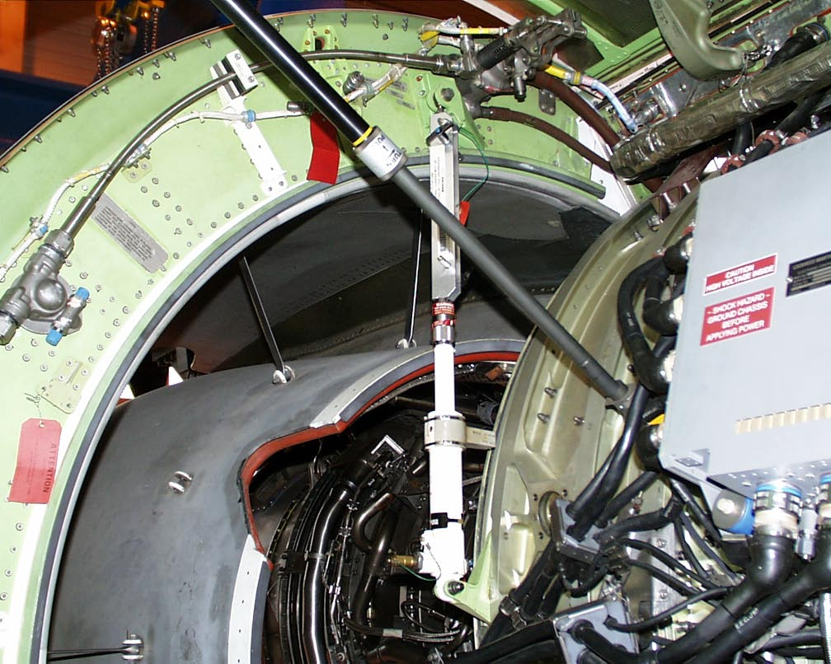
风扇整流罩打开撑杆
当风扇整流罩打开撑杆在锁定位置时，会显示一个黄色指示环

Slide 41
打开风扇整流罩注意事项
在发动机运转期间不得打开风扇整流罩锁
（因为前锁是在发动机进气危险区。如果进入危险区域，会被吸入发动机，会导致伤害。）
在强风或超过40节的阵风情况下，不得打开风扇整流罩。
打开内侧风扇整流罩时，要收进前缘襟翼，并完成解除程序。

Slide 42
风扇整流罩打开程序
（1）释放风扇整流罩接合边上的三个锁；
按压“PUSH”位置，释放安全机构，拉起锁手柄以释放锁机构。
（2）用手握住风扇整流罩并将其移离发动机，直到可以接近打开撑杆。
-在打开撑杆的接收器端缩回套筒，并压缩杆使其与接收器脱开；
-撑杆将伸出并卡入第一个位置，使风扇整流罩固定在28°打开位置。
-将打开撑杆支撑在发动机上固定的接收器上。
（3）将风扇整流罩打开至55°位置:
- 固定风扇整流罩。
- 沿箭头方向移动TURN/PULL套筒，以使打开撑杆开锁。
- 将风扇整流罩抬起，直到打开撑杆伸出并卡入全开位。

Slide 43
每台发动机有两个风扇整流罩。用3个锁扣把左右风扇整流罩固定在一起，所有锁扣都是沿着风扇整流罩的底部。
风扇整流罩锁机构

Slide 44
人力拆卸风扇整流罩
左右风扇整流罩通过3个锁扣锁定。每个风扇整流罩的顶部用3个铰链连接至发动机吊架。要拆卸风扇整流罩，首先要解锁打开风扇整流罩，然后拆除顶部的铰链，解除整流罩与发动机吊架的连接。
确保至少安排四个人拆卸风扇整流罩。需要三人托住整流罩，一人从吊架凸耳脱开风扇整流罩U形叉头。左风扇整流罩重约80磅(36公斤)，右风扇整流罩重约 96磅（44公斤）。如果不采用最小人员数量，则可能会损坏风扇整流罩，吊架、进口和反推装置。

Slide 45
风扇整流罩铰链
每台发动机有两个风扇整流罩。
每个风扇整流罩的上部用3个铰链连接至发动机吊架，风扇整流罩U形叉头在风扇整流罩上，所有吊架凸耳都是在吊架上，快卸销方便拆下风扇整流罩。

Slide 46
风扇整流罩的拆卸基本程序
（1）释放风扇整流罩接合边上的三个锁扣；
（2）需要三人保持托起风扇整流罩将其打开；
（3）第四个人脱开快卸销；
（4）将风扇整流罩移离发动机。
（5）将风扇整流罩放在台架上或其他适配表面上。

Slide 47
使用吊挂设备拆卸风扇整流罩
基本拆卸程序：
（1）释放风扇整流罩接合边上的三个锁。
（2）使用起重机和吊挂，打开风扇整流罩
（3）拆卸快卸销。调节风扇整流罩的位置，直到能轻松拆卸
（4）将风扇整流罩移离发动机
（5）将风扇整流罩放在台架或其他合适的表面上。

Slide 48
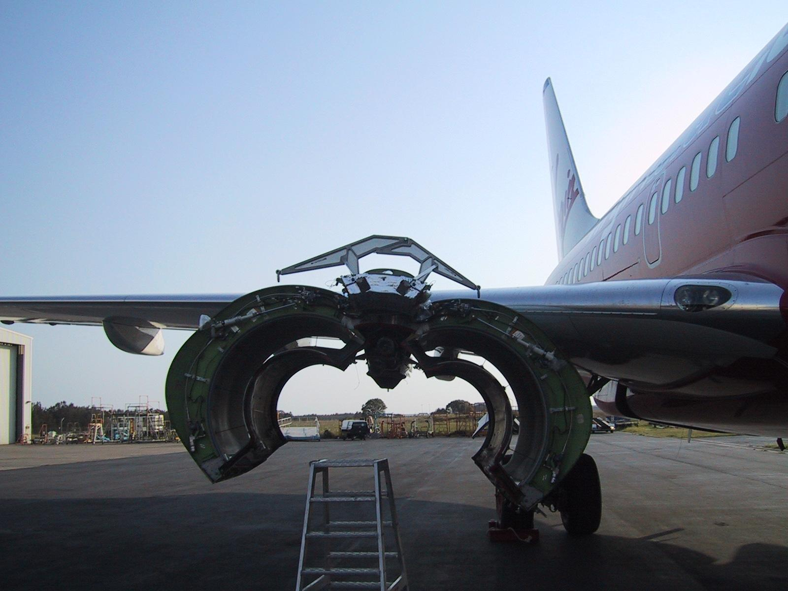
发动机反推整流罩
反推整流罩提供光滑的气动表面，并围住发动机部件和附件，以及反推力部件。

Slide 49
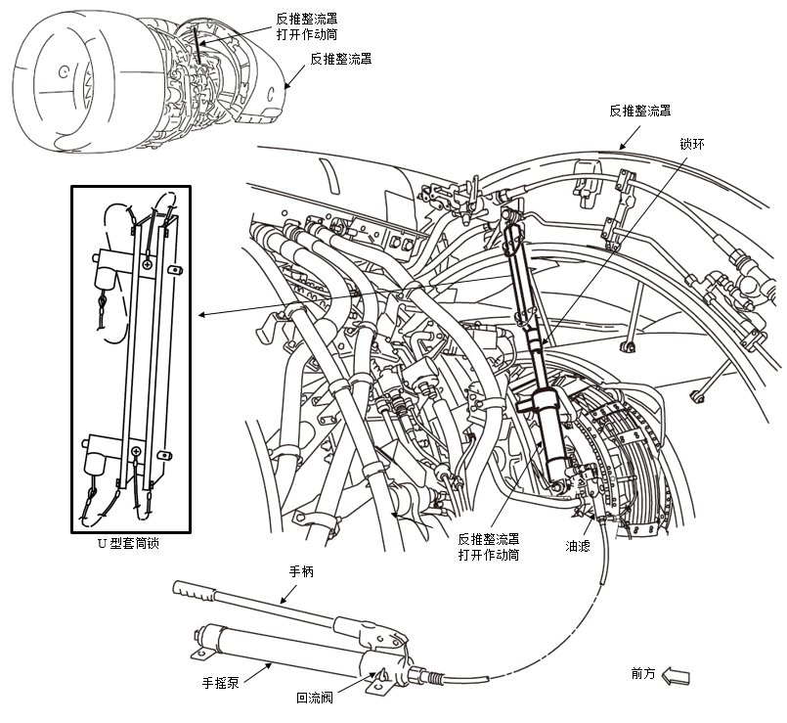
手摇泵打开反推整流罩
反推整流罩可由打开作动筒打开，作动筒外筒安装发动机结构上，作动筒的活塞杆安装于反推整流罩结构上，可使用手摇泵为作动筒提供打开压力。
反推整流罩由在顶部用铰链连接，底部用锁扣固定在一起的二个半环结构组成。

Slide 50
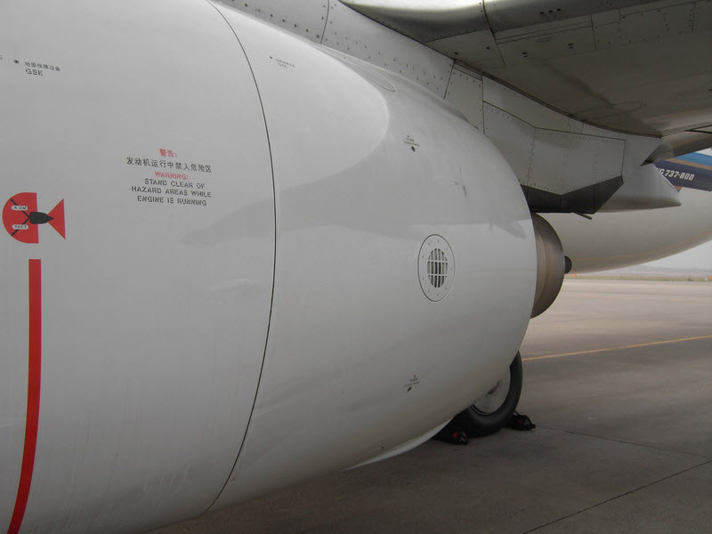
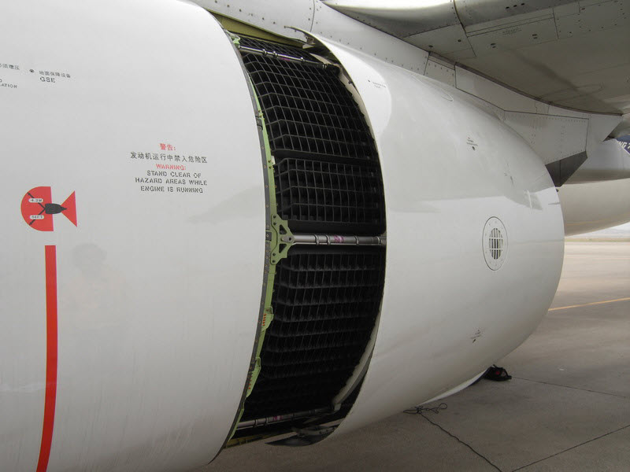
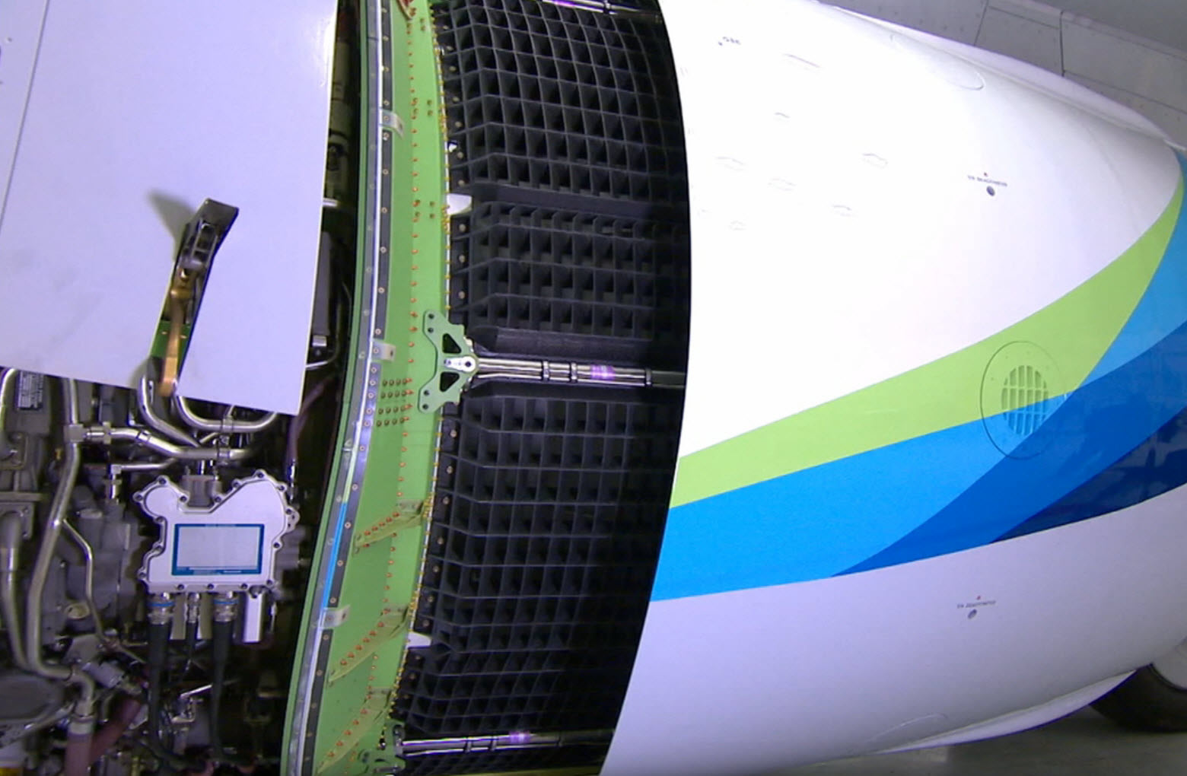
移动整流罩
移动整流罩
格栅
当反推工作时，移动整流罩(移动套筒)向后移动，打开格栅通道，阻流门和格栅叶片引导风扇排气流向斜前方喷射，产生反推力
每台发动机上装有二个移动整流罩，二个移动整流罩之间无机械联系。移动整流罩内装有吸音材料，用来减低噪音。

Slide 51
反推整流罩打开作动筒
反推整流罩可由打开作动筒打开，作动筒外筒安装发动机结构上，作动筒的活塞杆安装于反推整流罩结构上，
可使用手摇泵为作动筒提供打开压力。
手摇泵由控制阀、装有与发动机滑油相同的油箱和带有快速拆卸接头的软管组成。
使用手摇泵，每次只能打开一侧的整流罩。为防止损坏装备，在打开反推整流罩之前，必须收回机翼前缘襟翼。
在打开反推整流罩之前要先打开风扇整流罩。

Slide 52
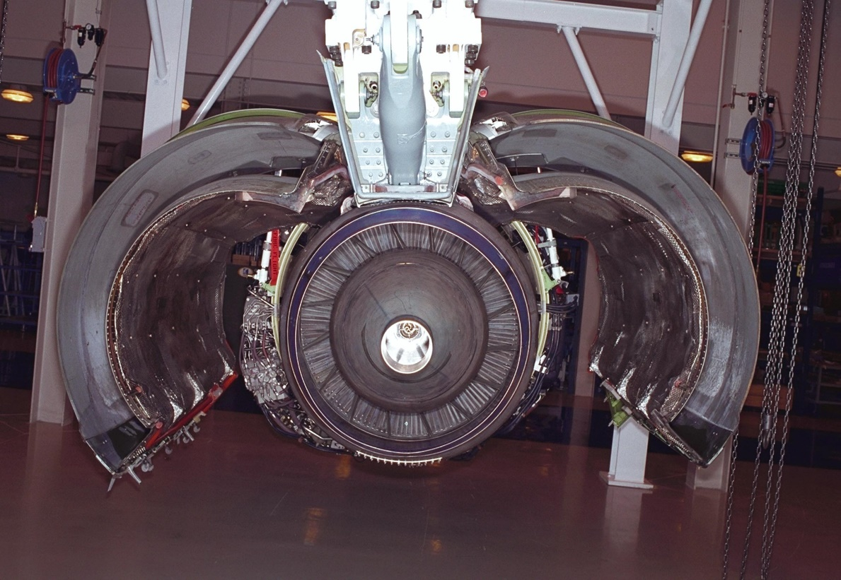
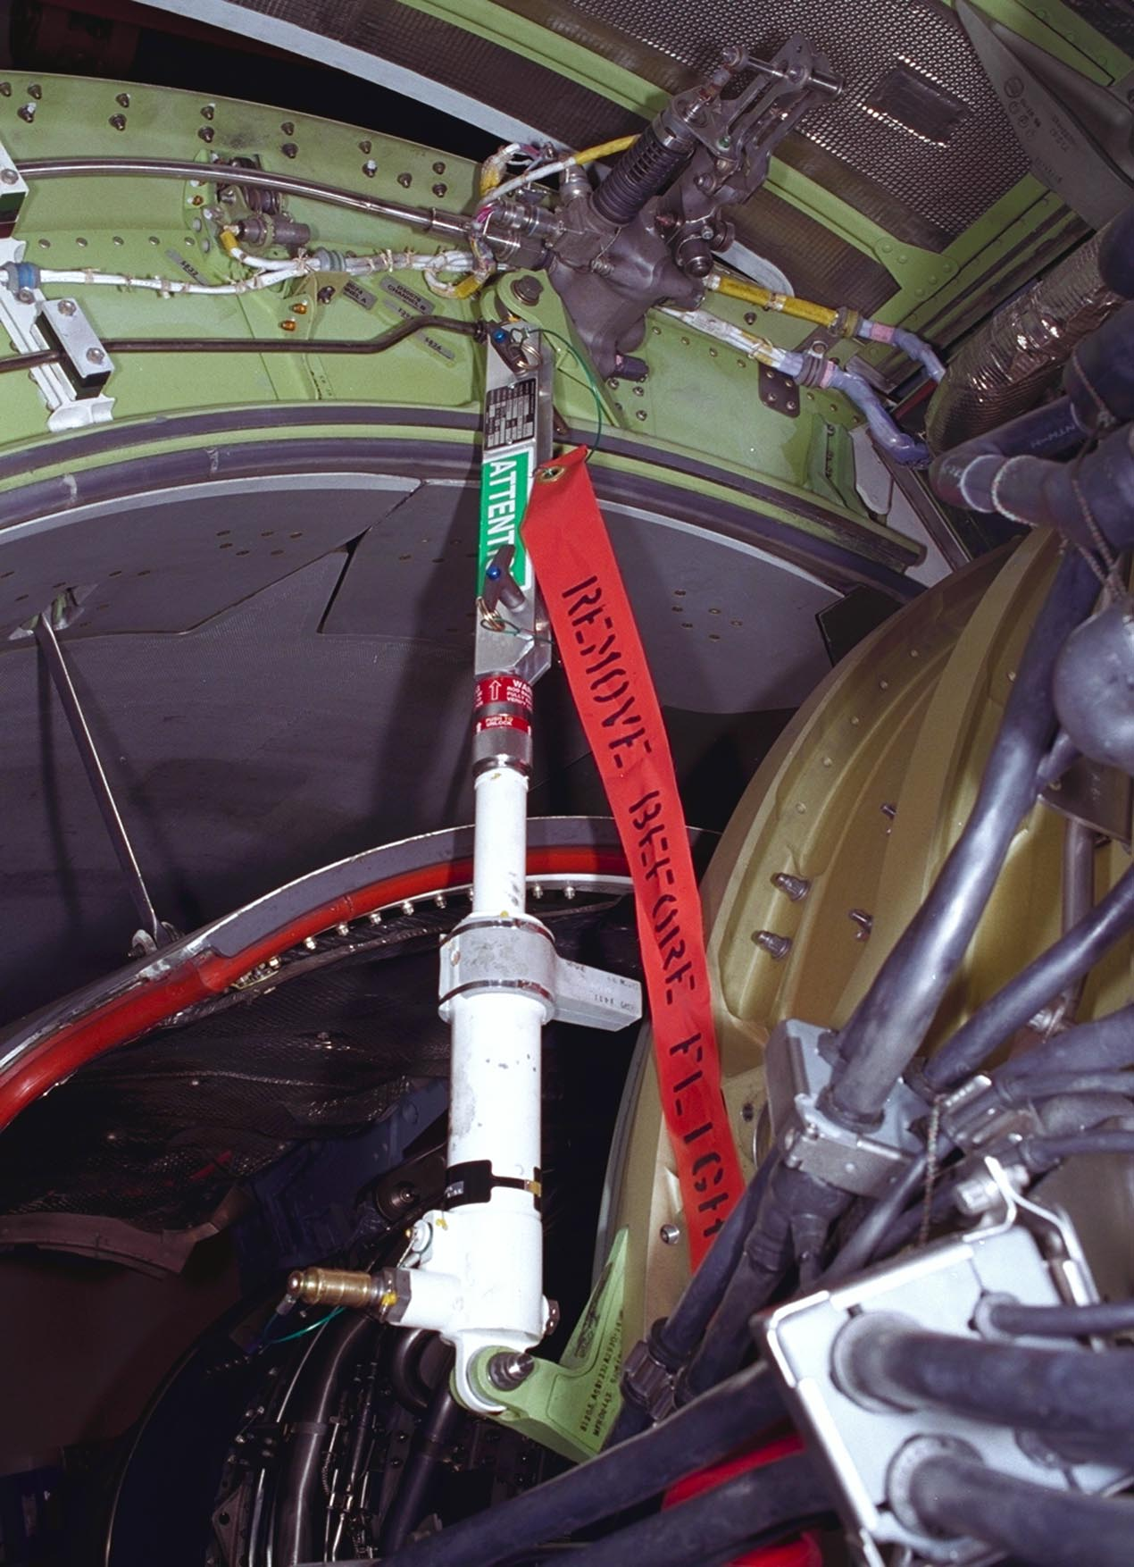
反推整流罩打开作动筒

Slide 53
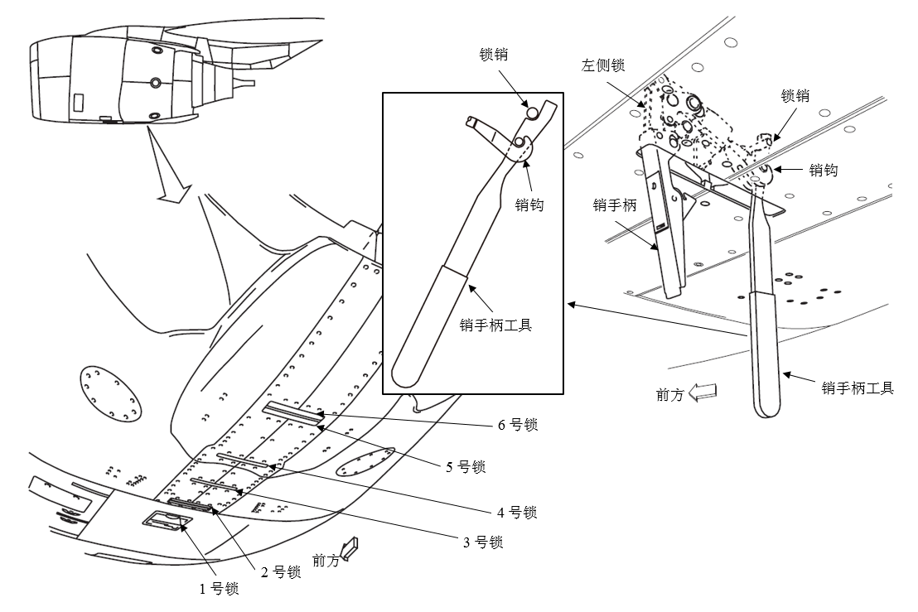
每个反推力装置有6个张力锁扣。用数字编号识别每个锁扣。1号锁扣是最前面的锁扣。6号锁扣是最后的锁扣。所有锁扣都是可以互换的。
按次序打开锁扣从后（6号）到前（1 号）。总是按次序关闭锁扣从前（1号）到后（6号）
反推整流罩锁机构

Slide 54
反推整流罩打开程序-1
（使用反推打开作动筒）
在打开发动机左或右反推整流罩前，必须收进前缘襟翼和缝翼并执行解除程序。如果不遵守，会造成人员伤害和设备损坏。
风扇整流罩有28°和55°两个打开位置。要打开反推整流罩必须首先打开风扇整流罩，确保与要打开的反推整流罩同侧的风扇整流罩在55°全开位置。这将避免损坏风扇整流罩和反推装置。

Slide 55
反推整流罩打开程序-2
不要在大风，突风或风速超过40节时，打开反推整流罩。
不要进入或将身体的一部分置于发动机和反推整流罩之间，除非在安装打开作动筒保险锁时。
打开反推装置时，身体的任何部分不要处于反推整流罩移动路径中。如果反推装置突然关闭，会造成人员受伤或设备损坏。
在反推整流罩打开时，不要动力展开反推移动套筒。

Slide 56
反推整流罩打开程序-3
（1）打开风扇整流罩到55°全开位置；
（2）打开反推整流罩；
沿着反推整流罩底部中心线打开6个锁扣。从6号后锁到1号前锁按顺序打开锁扣
拆下作动筒和手摇泵打开系统的进口接头防尘帽
确保手摇泵打开系统充满滑油
关闭手摇泵上的回流阀。

Slide 57
反推整流罩打开程序-4
将手摇泵软管连接到打开作动筒的进口接头
摇动手摇泵手柄将滑油供向打开作动筒来升起反推整流罩。
当反推整流罩在全开位置，打开作动筒锁定时，有如下指示：
--听锁环有无卡嗒声。
--在延伸活塞杆底部显露出“LOCKED”字样。
--在作动筒活塞杆上看到红色指示环。

Slide 58
反推整流罩打开程序-5
（3）将作动筒保险组件安装在伸出的活塞杆上。
（4）打开手摇泵上的回流阀，使反推作动筒的重力完全作用在锁定的作动筒上。
（5）在反推整流罩落下且其重量由锁定的作动筒支撑后，立即关闭手摇泵上的回流阀。
确保用锁定的打开作动筒支撑反推装置时，关闭手摇泵上的回流阀。如果回流阀保持在打开位置，则发动机滑油会继续从作动筒排放到手摇泵内。减少了发动机滑油会在随后关闭反推整流罩时，导致整流罩快速关闭，使人员受伤或设备损坏。
当手摇泵软管从开口作动筒断开, 应小心。喷溅的滑油可能来自软管。发动机滑油有毒并会造成人员伤害。

Slide 59
人力打开反推整流罩
建议使用手摇泵程序。只有当打开作动筒不工作或手摇泵不可利用时，才使用手动程序。
人力打开反推装置时要小心。需要大约210磅(95公斤)的力来抬起反推整流罩。
至少安排两个人将反推装置从前端慢慢抬起到完全打开位置。如果不小心的话, 会造成人员伤害或设备损坏。
不要过快打开反推装置，这会在打开作动筒内造成真空，不仅迟滞作动筒运动，而且当关闭工序时作动锁解锁时，反推整流罩会突然关闭，这会伤害人员和损坏设备。

Slide 60
反推整流罩65°打开支撑设备
65°打开支撑设备可将反推整流罩支撑到发动机吊架上。即使是在更换发动机时，支撑设备也可以使反推整流罩保持在65°打开位置，可以实现不拆卸反推整流罩更换发动机。

Slide 61
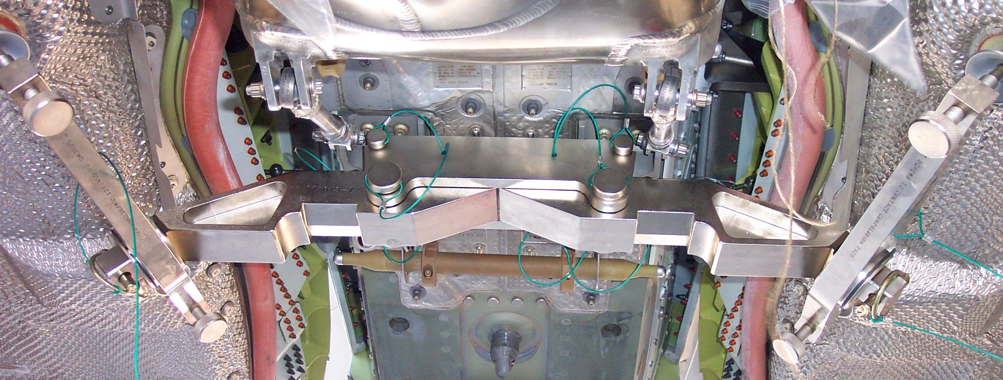
65°摇臂支架
吊架连接横梁
65°摇臂支架
调节销
锁销将横梁固定到发动机吊架
调节销
梁组件
梁组件
锁销-将65度摇臂支架连接到吊架连接横梁
定位销
调节销
调节销
定位销
定位销将梁组件连接到摇臂支架
反推整流罩65°打开支撑设备

Slide 62
反推整流罩65°打开支撑设备
65°打开支撑设备由吊架连接横梁、摇臂支架、梁组件、定位销和锁销组成。
二个锁销可将横梁连接到发动机吊架上的二个U形叉头支架上。
二个锁销将两个65 °摇臂支架连接到吊架连接横梁；
定位销将梁组件连接到摇臂支架。
65 °打开支撑设备的连接关系是：梁组件→（2个定位销→摇臂支架→2个锁销）→横梁→（2个锁销）→发动机吊架。

Slide 63
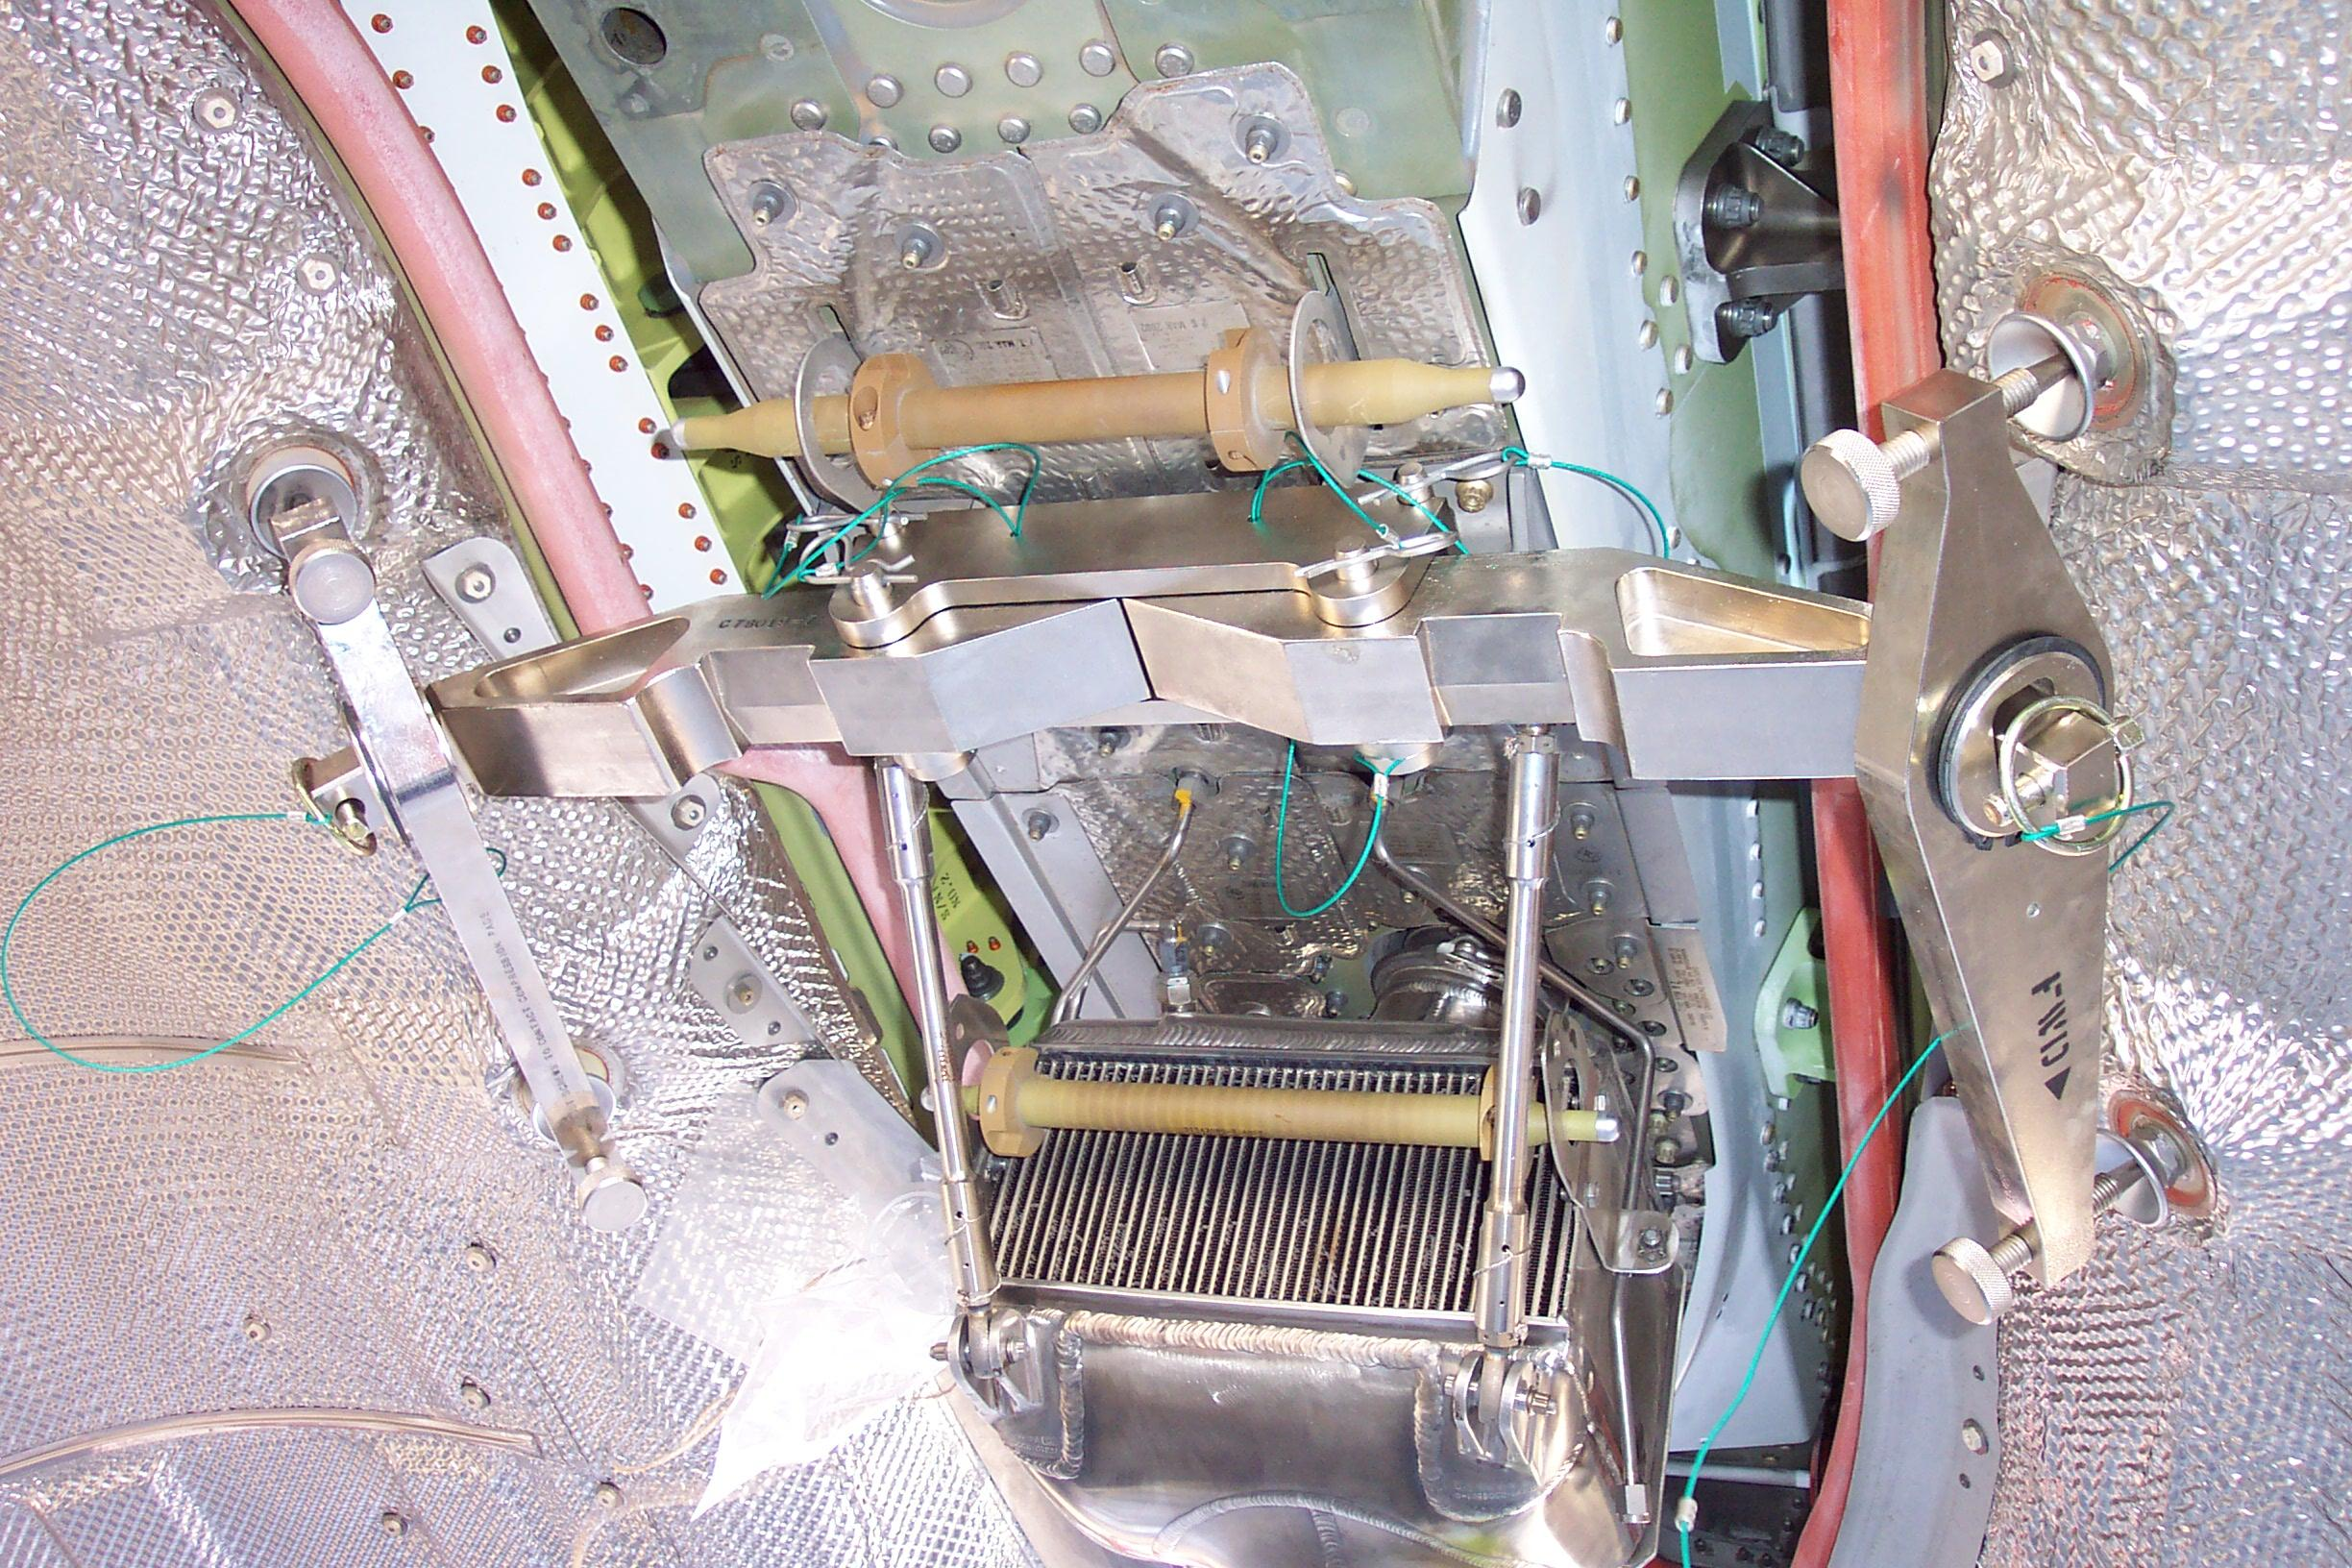
65°摇臂支架
吊架连接横梁
65°摇臂支架
调节销
调节销
定位销
梁组件
定位销
调节销
调节销
反推整流罩65°打开支撑设备

Slide 64
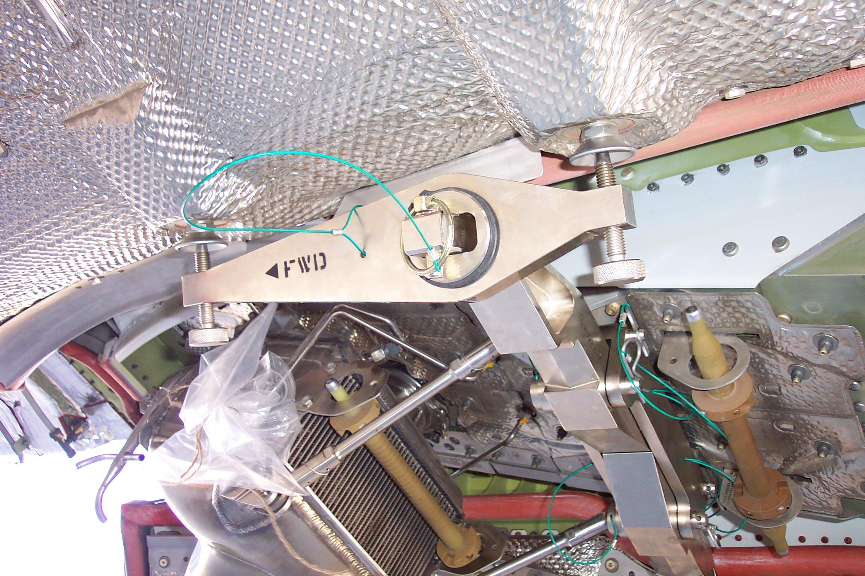
反推整流罩65°打开支撑设备

Slide 65
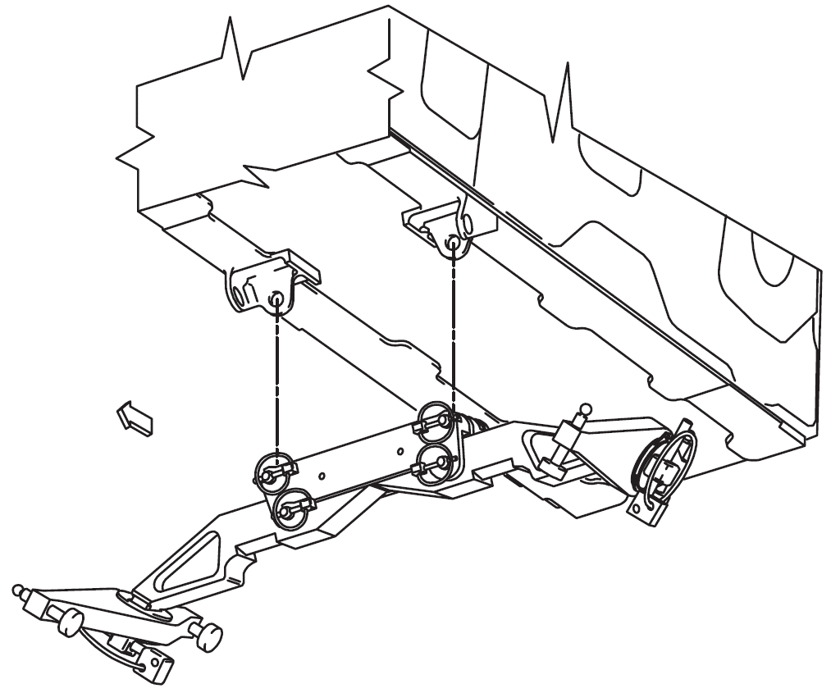
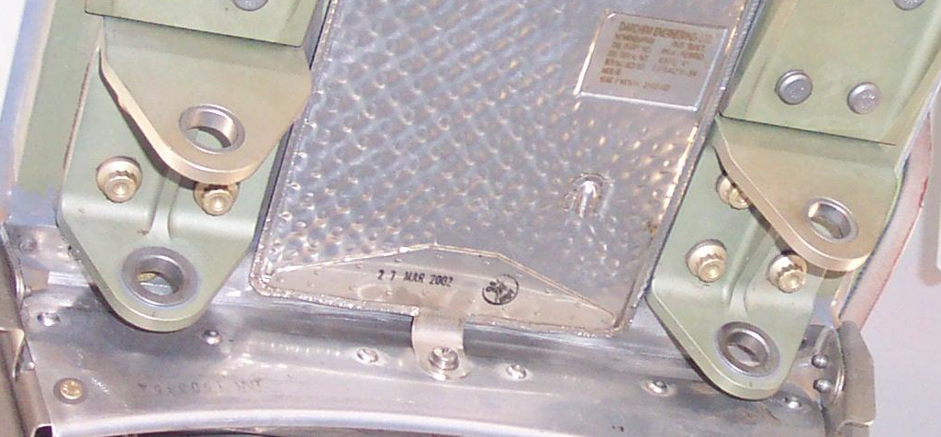
U形叉头支架

Slide 66
反推整流罩65°打开支撑设备基本操作程序
（1）打开内侧和外侧反推整流罩
（2）将吊挂设备安装到外侧反推整流罩连接点
（3）拆开外侧反推整流罩上的打开作动筒
（4）连接安装65°打开支撑设备
-用吊挂设备缓慢拉起反推整流罩，直到可安装65度摇臂支架；
-用二个锁销将65度摇臂支架连接到发动机吊架连接横梁上；
-在65度摇臂支架上用止动销安装梁组件。梁组件较长的一侧朝前；
（5）操作起重设备，缓慢放下反推整流罩直到由65度撑开设备支撑所有反推整流罩的重量。
反推整流罩完全由支撑设备保持在打开状态。

Slide 67
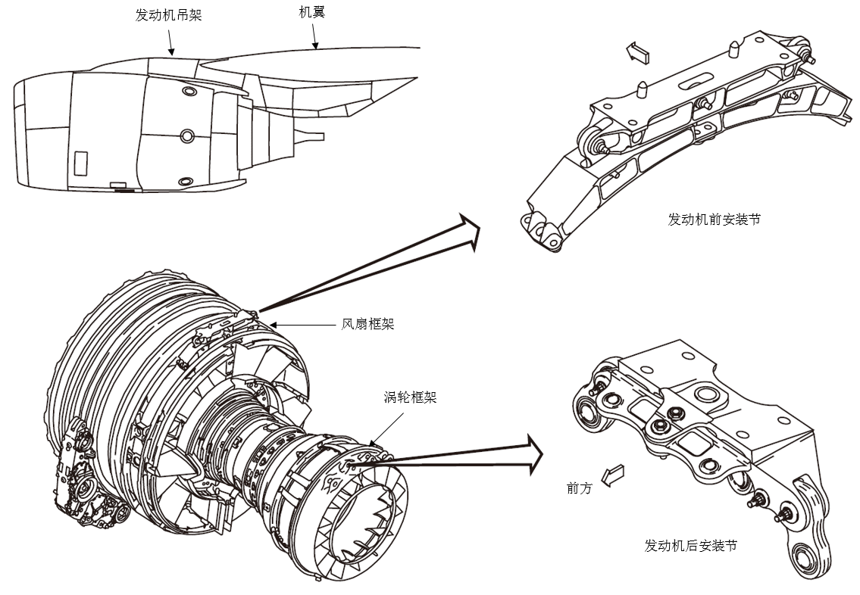
发动机安装节把发动机连接和固定到吊架上，最终连接到飞机结构上。安装节还把发动机推力、垂直的和侧向的载荷及扭矩传到飞机结构。
前安装节
后安装节

Slide 68
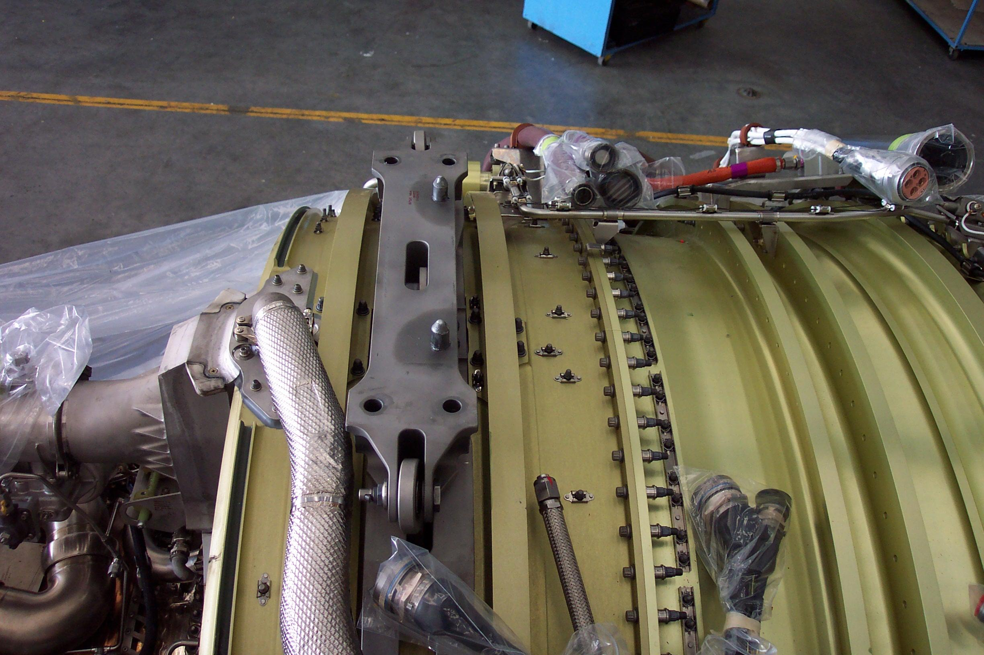
前安装节
发动机前安装节位于风扇框架外部壳体12:00位置。
进气机匣
风扇框架
悬挂接头
框架接头

Slide 69
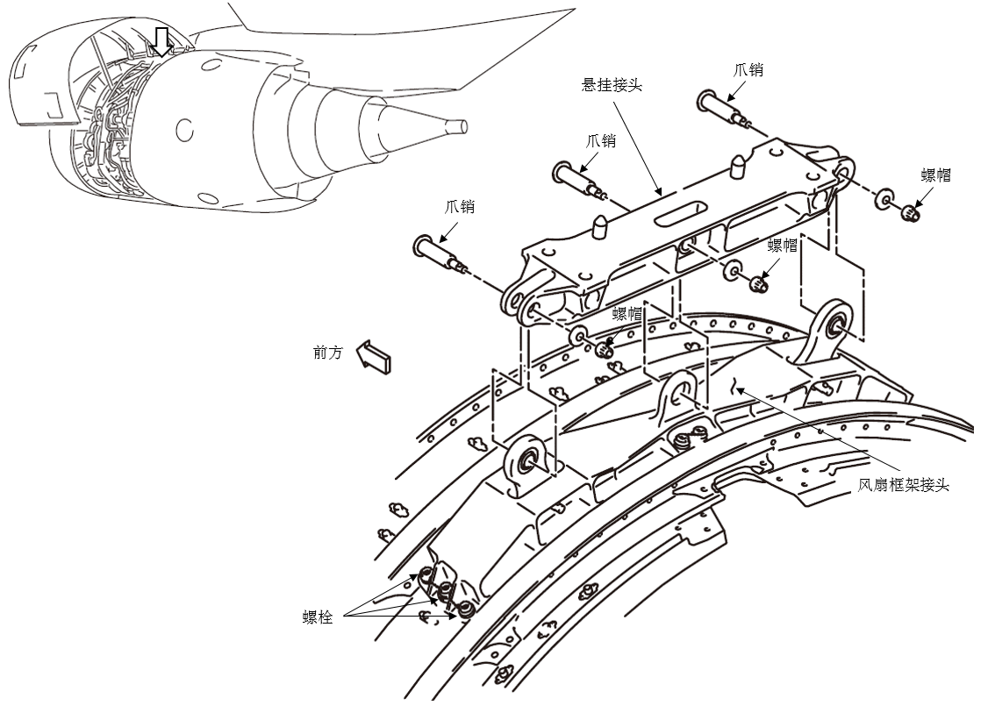
悬挂接头通过三个螺纹爪销固定到风扇机匣接头上；
风扇框架接头通过中央的4个螺栓和外部的6个螺栓固定在风扇机匣上。
前安装节

Slide 70
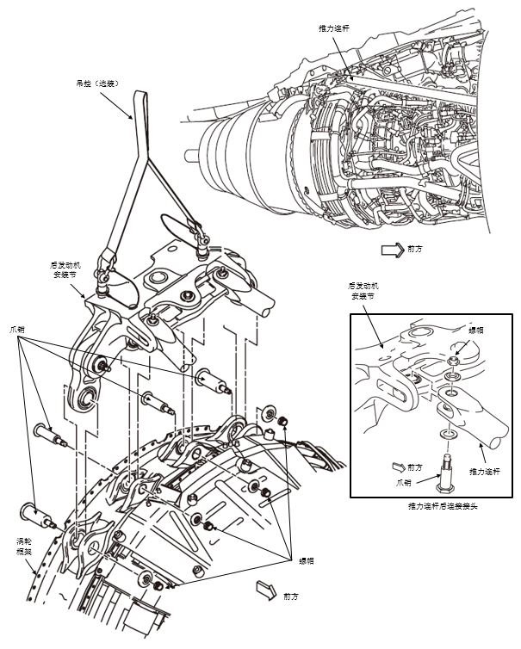
后安装节
发动机后安装节位于涡轮框架12:00位置。在拆卸后发动机安装节之前，必须从发动机吊架拆下发动机。后发动机安装节重约60磅。

Slide 71

后安装节
爪销

Slide 72

后安装节
吊耳
爪销

Slide 73


推力连杆安装在风扇框架和发动机后安装节之间。。
在动力装置安装在发动机吊架上的情况下，每次只可拆卸和安装一个推力连杆。
不得同时拆下两根推力连杆，发动机会向后移动并损坏发动机整流罩。
发动机的位移也会使其难以重新安装爪销。
推力连杆

Slide 74



推力连杆
推力连杆
后安装节
推力连杆

Slide 75

后安装节
推力连杆
推力连杆
推力连杆
后安装节

Slide 76

使用自举设备拆卸发动机

Slide 77
使用自举设备拆卸发动机
自举设备指将吊架设备连接到飞机结构上，不使用高架吊挂或其它外部吊装设备吊运发动机。
自举设备包括：
①前吊架组件；
②后吊架组件；
③ 前和后吊装接头。
自举设备要与发动机托车配合使用，托车是发动机拆卸后的地面移动支撑设备。

Slide 78
拆卸前的准备工作
：包括飞机调平，接地，驾驶舱手柄，电门，跳开关等的设置，脱开燃油，液压油，空气管路接头，电接头等。
反推整流罩通过65°打开支撑设备支撑在发动机吊架上。
从飞机上拆下发动机之前，必须拆开和堵好所有的电气、液压、气压、燃油和机械接头。
将自举设备安装到发动机吊架和动力装置上。按照维修手册规定的细则进行检查。摇动升降机，慢慢地降低动力装置进入发动机托车内，慢慢的移动并对准托车支架并固定。在操作过程中，必须严格执行各种安全条例、维修程序和规章制度，防止伤害人员和损伤设备。

Slide 79

使用自举设备拆卸发动机

Slide 80
安装前吊架组件
打开前整流罩上的7个锁扣，拆卸前整流罩，露出两个安装接头。
前吊架组件包括：外臂和内臂，二个撑杆，二个测力计和两个手摇升降机。
安装前吊架组件的基本程序：
1. 用锁销将内臂和外臂安装到对应发动机吊架接头上，并将内臂和外臂用锁销连接在一起。
2. 两个撑杆的后端分别连接到内臂、外臂，撑杆的前端安装到发动机吊架上。
3. 内臂和外臂两端各安装一手摇升降机。每一个升降机上安装一测力计
4. 在风扇机匣上安装小车/发动机连接架（通过四个螺栓连接）。
5. 连接前测力计到小车/发动机连接架。

Slide 81

前自举吊架接头

Slide 82




前自举吊架组件

Slide 84



Slide 85

小车-发动机连接支架

Slide 86
安装后吊架组件
1. 将二个支架连接到位于发动机吊架底部的自举设备连接架。连接一个支架到吊架底部两个连接架的前侧。连接另一个支架到吊架底部两个连接架的后侧。二个支架必须将长臂指向发动机外侧安装。在发动机吊架内侧用锁销将二个支架连接在一起。
2. 连接支撑梁到两个支架上
3. 在支撑梁的端头安装手摇升降机。
4. 将测力计连接到升降机。
5. 连接发动机连接架到二个发动机安装边支架上
6. 将测力计连接到发动机连接架上。

Slide 87

后自举吊架组件

Slide 88

后自举吊架组件

Slide 89

发动机连接架

Slide 90
拆卸发动机
1.准备好发动机托车上的连接机构
2. 将小车安放在发动机下部区域，调整小车位置。
3. 摇动升降机，使每一个测力计上的读数为：
-前内测测力计读数：3700 ±100 lb(1682 ±45 kg)；
-前外侧测力计读数：3200 ±100 lb(1454 ±45 kg)
-后测力计读数：1100 ±100 lb(500±45 kg)、
4. 脱开发动机前安装节
5. 脱开发动机后安装节
6. 用升降机缓慢放下发动机到小车上，调整位置对正并固定托车上的支撑机构。

Slide 91


Slide 92
发动机排放系统
发动机排放系统的作用是将从发动机附件、附件传动齿轮箱基座、油槽等泄漏出的燃油、滑油和液压油等排出机外，防止油液聚集引起着火。也可将整流罩内的积水排出机外，防止水分在整流罩内积聚。
来自下列部件的余油通过右侧风扇整流罩内的起动机排气口排放
1. 发动机吊架
2. 主燃油/滑油热交换器
3. 液压机械装置(HMU)
4. 高压涡轮主动间隙控制(HPTACC)阀
5. 低压涡轮主动间隙控制(LPTACC)阀

Slide 93
发动机排放系统
6. 左、右侧可调静子叶片(VSV)作动筒
7. 左、右侧可调放气阀(VBV)作动筒
8 瞬时放气阀(TBV)。
来自下列部件的余油通过左侧风扇整流罩上的排放孔排出:
（1）燃油泵
（2）整体驱动发电机(IDG)
（3）液压泵。
滑油箱的余油通过右侧风扇整流罩上的排放孔排出。

Slide 94


Slide 95


Slide 96
2018年9月1日

